Slide 1
物理方程的数值求解方法
刘涛
Swust_lt@sina.com
高性能计算实验室
新区东9 2-13/14房间

Slide 2
复习与回顾
已经讨论过的内容包括：
典型物理/热物理现象
科学研究与科学计算的定义、步骤
数学建模
依据有关的学科理论，对所研究的对象或者现象确定一系列的数量、逻辑关系，及一套数学公式或者方程式。
计算方法
数学建模建立的控制方程一般都是连续、光滑的可导函数，首先将此类方程离散化，即把问题转化为包含有限个未知数的离散形式，如有限代数方程组，然后往往将其再转化为矩阵形式，运用线性代数的相关知识求解。
实现
完成求解的计算方法之后，接下来则需要采用计算机来实现该方法。

Slide 3
复习与回顾
计算机实现
空间、时间域离散
即计算网格生成，与时间离散方法的选择。
数值求解器的编写
根据所选择的计算方法完成求解计算功能。
可视化后处理
求解得到的数据以图形图像，或者表格的形式直观展示给用户。

Slide 4
复习与回顾
热力学的基本概念：温度与温标，热力学温标与绝对零度
热力学基本定律
热力学第0定律
热力学第1定律
热力学第2定律
热力学第3定律
传热的基本物理机制
传导
对流
辐射

Slide 5
复习与回顾
微积分与物理方程
速度的微分表述
力与加速度
质量守恒的微分表述
动量守恒的微分表述
能力守恒的微分表述
典型物理现象的微分方程
本章需要回答的问题：
微分方程如何数值求解？

Slide 6

如何数值计算-总述
离散
计算域
求解方法
$$ρc\frac{∂T}{∂t}=λ\left(\frac{∂^{2}T}{∂x^{2}}+\frac{∂^{2}T}{∂y^{2}}\right)$$
离散方法
离散格式
离散精度
是否包含时间离散？
……
网格类型
网格精度
网格质量
网格量
……
计算方法
计算方式
计算精度
计算量
……
代数方程
误差如何定义？
对角占优、正定、稀疏
显式、隐式或者半隐式求解？
快速的矩阵求解方法
算法的稳定性

Slide 7
数值计算的概念
数值计算指有效使用数字计算机求数学问题近似解的方法与过程，以及由相关理论构成的学科。数值计算主要研究如何利用计算机更好的解决各种数学问题，包括连续系统离散化和离散形方程的求解，并考虑误差、收敛性和稳定性等问题。
数值计算具有以下5个重要特征：
（1）数值计算的结果是离散的，并且一定有误差，这是数值计算方法区别与解析法的主要特征。
（2）注重计算的稳定性。控制误差的增长势头，保证计算过程稳定是数值计算方法的核心任务之一。
（3）注重快捷的计算速度和高计算精度是数值计算的重要特征。
（4）注重构造性证明。
（5）数值计算主要是运用有限逼近的思想来进行误差运算。
数值计算方法则是指完成数值计算所采用的具体方法。

Slide 8
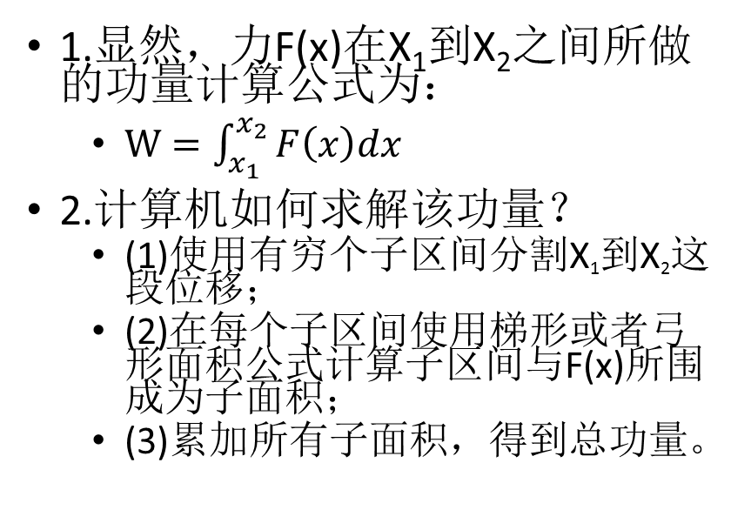
举一个例子
1.显然，力F(x)在X₁到X₂之间所做的功量计算公式为：
$W=\int_{x_{1}}^{x_{2}}{F\left(x\right)dx}$
2.计算机如何求解该功量？
(1)使用有穷个子区间分割X₁到X₂这段位移；
(2)在每个子区间使用梯形或者弓形面积公式计算子区间与F(x)所围成为子面积；
(3)累加所有子面积，得到总功量。
F
F(x)
0
X₁
X₂
X
很显然，该计算过程非解析法，由于计算子面积时
采用近似法计算，最终结果存在计算误差；
随着有穷个子区间数量的增加，最终计算得到的解
与真实解之间的误差呈减少趋势，但始终无法得到
真值；
计算采用有限逼近的思路求解问题。
假设力F为距离的函数，计作F(x)

Slide 9
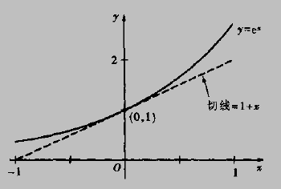
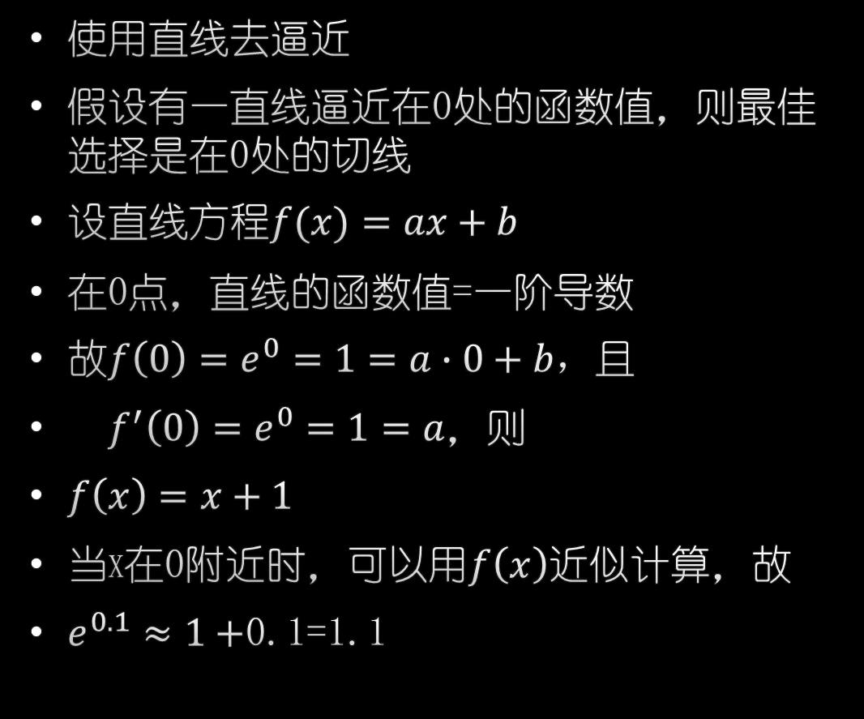
$$e^{0.1}=?$$
使用直线去逼近
假设有一直线逼近在0处的函数值，则最佳选择是在0处的切线
设直线方程$f(x)=ax+b$
在0点，直线的函数值=一阶导数
故$f\left(0\right)=e^{0}=1=a∙0+b，$且
$f^{′}\left(0\right)=e^{0}=1=a$，则
$f\left(x\right)=x+1$
当x在0附近时，可以用$f\left(x\right)$近似计算，故
$e^{0.1}≈1+$0.1=1.1
e^{0.1}=1.105170918…

Slide 10
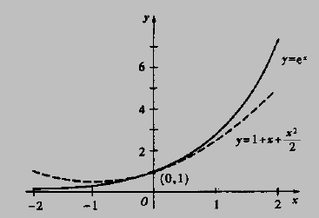
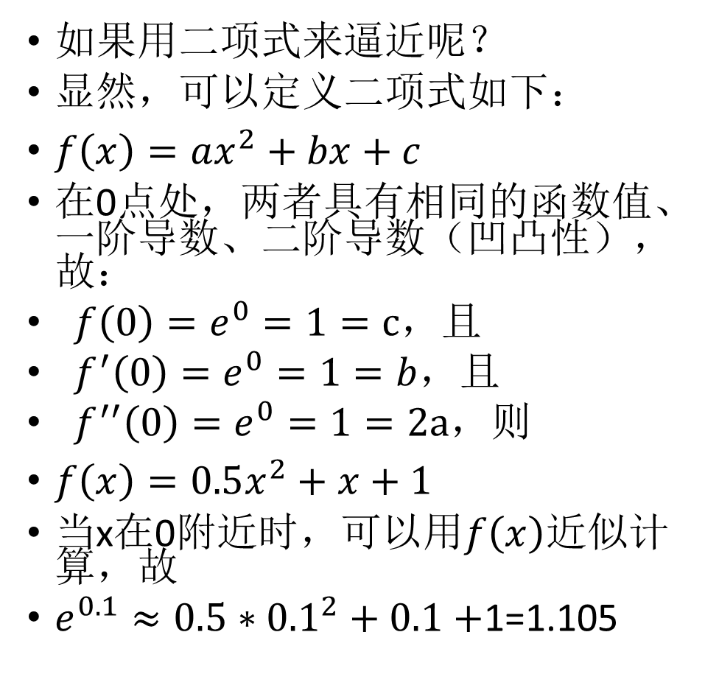
$$e^{0.1}=?$$
如果用二项式来逼近呢？
显然，可以定义二项式如下：
$f\left(x\right)=ax^{2}+bx+c$
在0点处，两者具有相同的函数值、一阶导数、二阶导数（凹凸性），故：
$f\left(0\right)=e^{0}=1=c，$且
$f^{′}\left(0\right)=e^{0}=1=b$，且
$f^{′′}\left(0\right)=e^{0}=1=2a$，则
$f\left(x\right)=0.5x^{2}+x+1$
当x在0附近时，可以用$f\left(x\right)$近似计算，故
$e^{0.1}≈0.5∗{0.1}^{2}+0.1+$1=1.105
e^{0.1}=1.105170918…

Slide 11
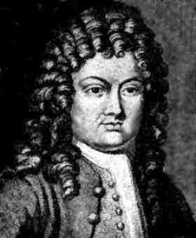
泰勒公式展开
数学中，泰勒公式是一个用函数在某点的信息描述其附近取值的公式。如果函数足够平滑的话，在已知函数在某一点的各阶导数值的情况之下，泰勒公式可以用这些导数值做系数构建一个多项式来近似函数在这一点的邻域中的值。
该公式来源于18世纪早期英国牛顿学派最优秀代表人物之一的英国数学家泰勒（Brook Taylor），其于1717年使用泰勒定理求解了数值方程，该定理可以描述为：函数在一个点的邻域内的值可以用函数在该点的值及各阶导数值组成的无穷级数表示出来。使用数学方式表述如下：
18世纪早期英国牛顿学派最优秀代表人物之一的英国数学家泰勒（Brook Taylor），于1685年8月18日在英格兰德尔塞克斯郡的埃德蒙顿市出生。1701年，泰勒进剑桥大学的圣约翰学院学习。1709年后移居伦敦，获得法学学士学位。1712年当选为英国皇家学会会员，同年进入促裁牛顿和莱布尼兹发明微积分优先权争论的委员会。并于两年后获法学博士学位。从1714年起担任皇家学会第一秘书，1718年以健康为由辞去这一职务。1717年，他以泰勒定理求解了数值方程。最后在1731年12月29日于伦敦逝世。
$$f\left(x\right)=\frac{f(x_{0})}{0!}+\frac{f^{′}(x_{0})}{1!}\left(x−x_{0}\right)+\frac{f^{′′}\left(x_{0}\right)}{2!}{(x−x_{0})}^{2}+⋯+\frac{f^{\left(n\right)}\left(x_{0}\right)}{n!}{(x−x_{0})}^{n}+R_{n}(x)$$

Slide 12
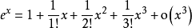
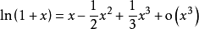
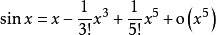
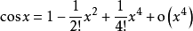
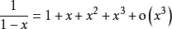
常见函数的泰勒公式
常用函数的泰勒公式

Slide 13
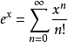
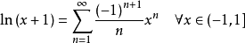
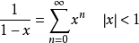
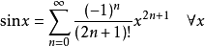
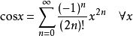
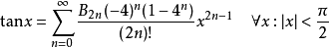
麦克劳林级数
在泰勒公式中，取x₀=0，得到的级数称为麦克劳林级数。
指数函数：
自然对数：
几何级数：
正弦函数：
余弦函数：
正切函数:

Slide 14
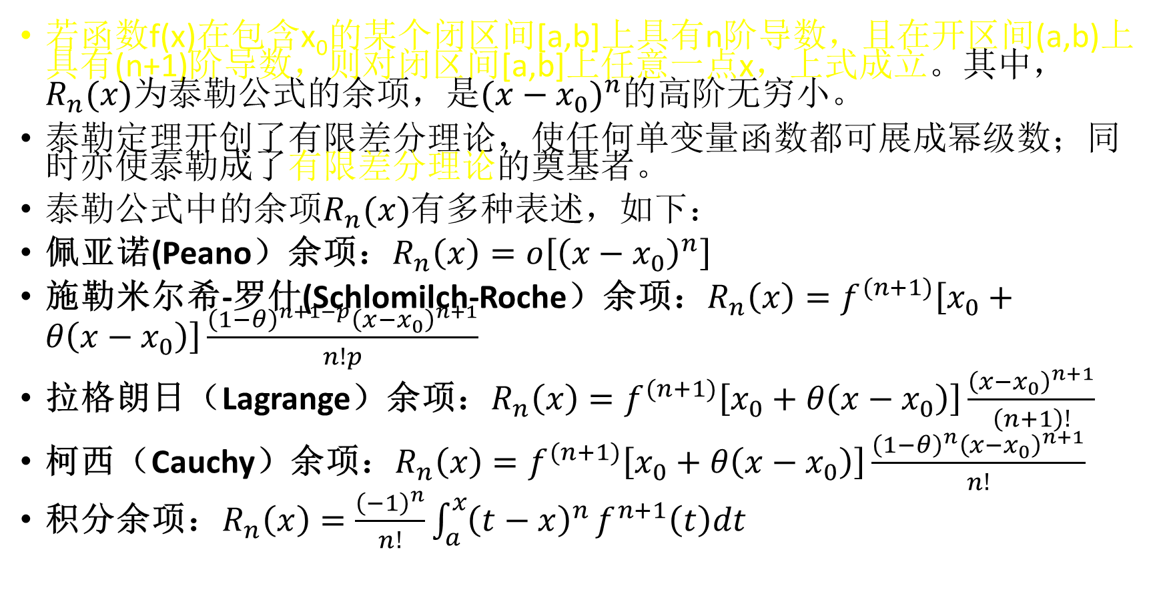
泰勒公式展开
若函数f(x)在包含x₀的某个闭区间[a,b]上具有n阶导数，且在开区间(a,b)上具有(n+1)阶导数，则对闭区间[a,b]上任意一点x，上式成立。其中，$R_{n}(x)$为泰勒公式的余项，是${(x−x_{0})}^{n}$的高阶无穷小。
泰勒定理开创了有限差分理论，使任何单变量函数都可展成幂级数；同时亦使泰勒成了有限差分理论的奠基者。
泰勒公式中的余项$R_{n}(x)$有多种表述，如下：
佩亚诺(Peano）余项：$R_{n}\left(x\right)=o\left[{\left(x−x_{0}\right)}^{n}\right]$
施勒米尔希-罗什(Schlomilch-Roche）余项：$R_{n}\left(x\right)=f^{(n+1)}\left[x_{0}+θ\left(x−x_{0}\right)\right]\frac{{\left(1−θ\right)}^{n+1−p}{\left(x−x_{0}\right)}^{n+1}}{n!p}$
拉格朗日（Lagrange）余项：$R_{n}\left(x\right)=f^{(n+1)}\left[x_{0}+θ\left(x−x_{0}\right)\right]\frac{{\left(x−x_{0}\right)}^{n+1}}{\left(n+1\right)!}$
柯西（Cauchy）余项：$R_{n}\left(x\right)=f^{(n+1)}\left[x_{0}+θ\left(x−x_{0}\right)\right]\frac{{\left(1−θ\right)}^{n}{\left(x−x_{0}\right)}^{n+1}}{n!}$
积分余项：$R_{n}\left(x\right)=\frac{{\left(−1\right)}^{n}}{n!}\int_{a}^{x}{{\left(t−x\right)}^{n}}f^{n+1}\left(t\right)dt$

Slide 15
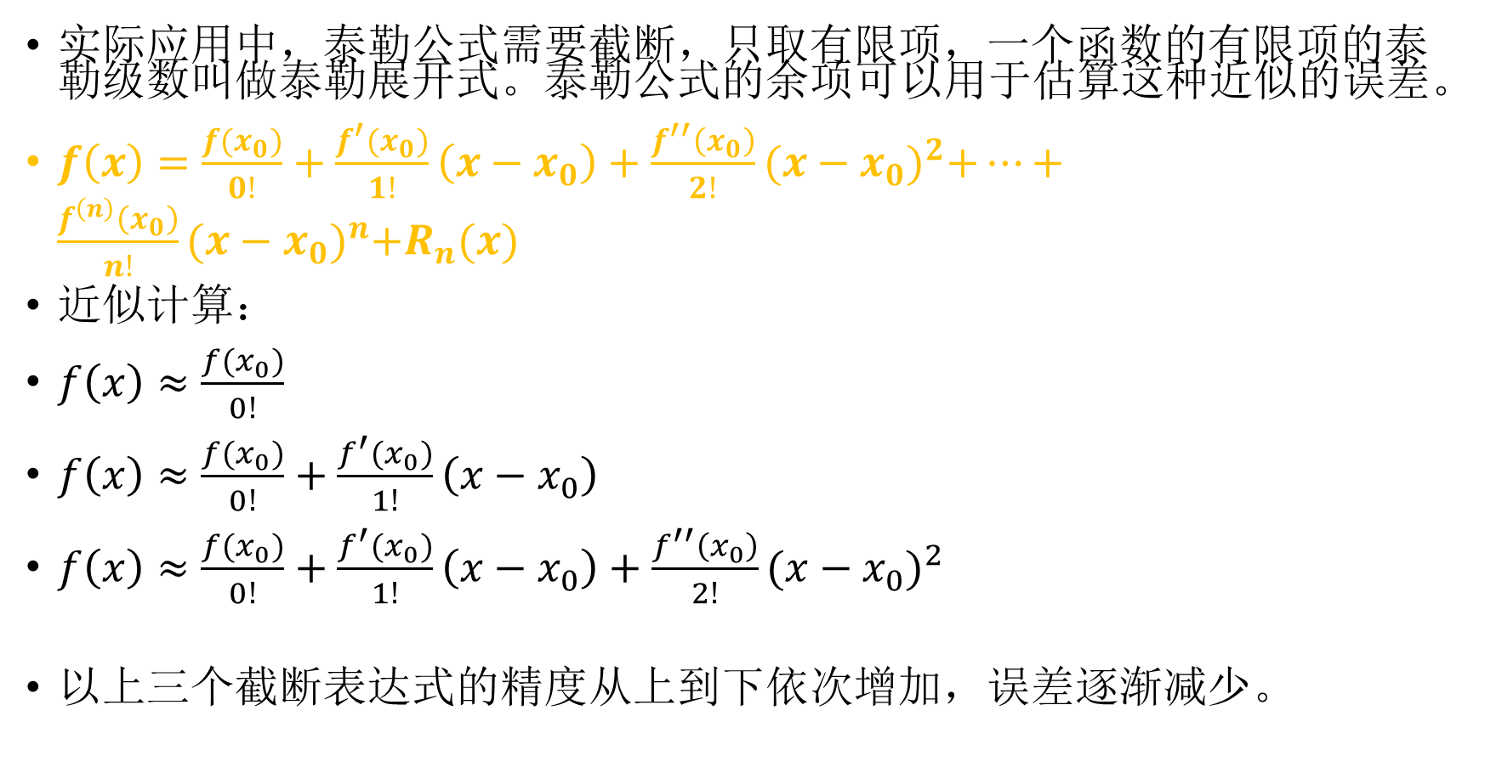
泰勒展开式的阶段与误差
实际应用中，泰勒公式需要截断，只取有限项，一个函数的有限项的泰勒级数叫做泰勒展开式。泰勒公式的余项可以用于估算这种近似的误差。
$f\left(x\right)=\frac{f(x_{0})}{0!}+\frac{f^{′}(x_{0})}{1!}\left(x−x_{0}\right)+\frac{f^{′′}\left(x_{0}\right)}{2!}{(x−x_{0})}^{2}+⋯+\frac{f^{\left(n\right)}\left(x_{0}\right)}{n!}{(x−x_{0})}^{n}+R_{n}(x)$
近似计算：
$f\left(x\right)≈\frac{f(x_{0})}{0!}$
$f\left(x\right)≈\frac{f(x_{0})}{0!}+\frac{f^{′}(x_{0})}{1!}\left(x−x_{0}\right)$
$f\left(x\right)≈\frac{f(x_{0})}{0!}+\frac{f^{′}(x_{0})}{1!}\left(x−x_{0}\right)+\frac{f^{′′}\left(x_{0}\right)}{2!}{(x−x_{0})}^{2}$
以上三个截断表达式的精度从上到下依次增加，误差逐渐减少。

Slide 16
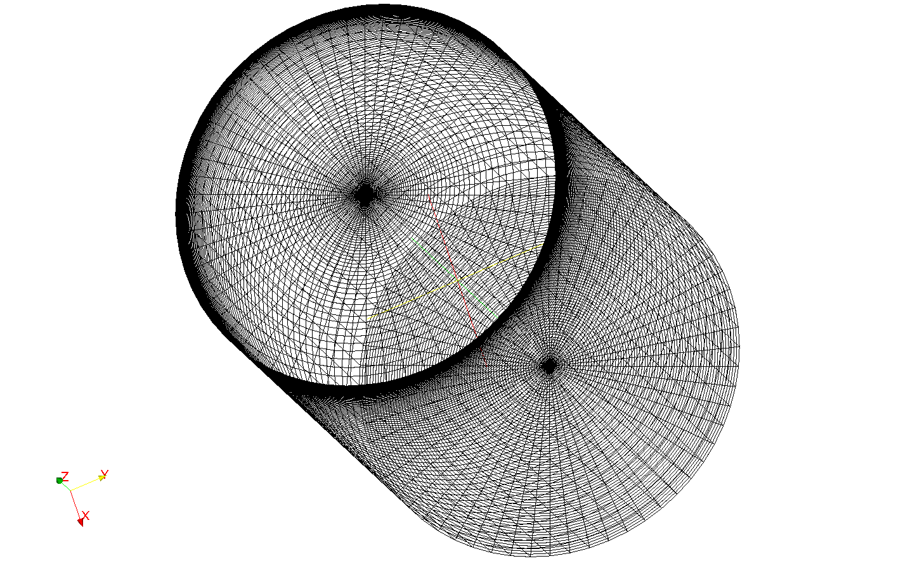
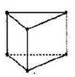
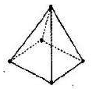
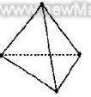
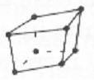
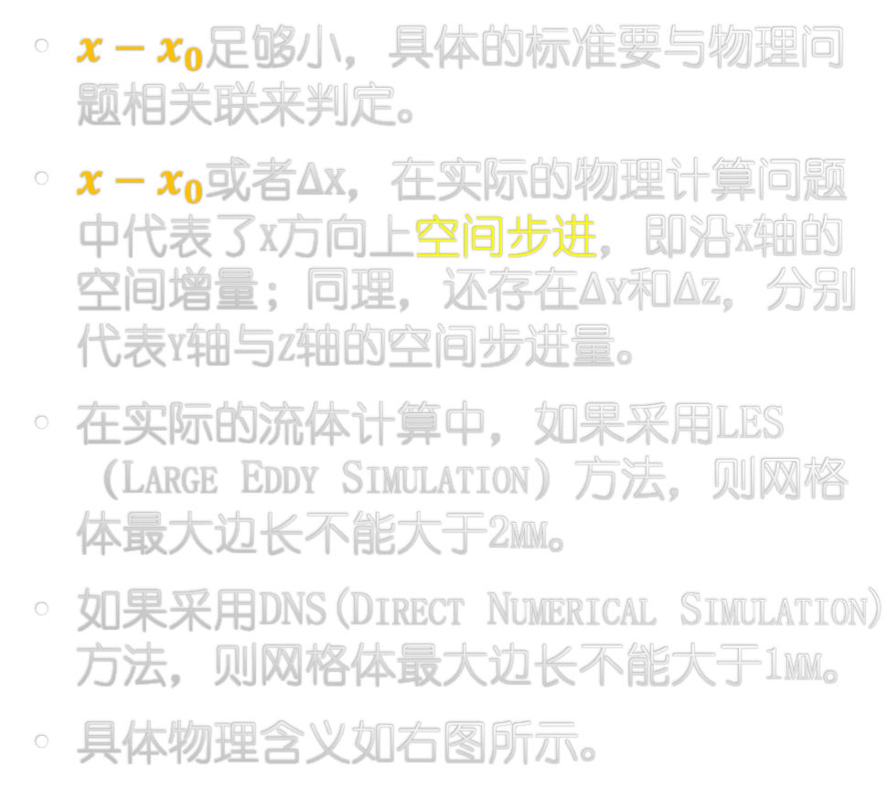

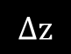

泰勒展开式近似的条件
$x−x_{0}$足够小，具体的标准要与物理问题相关联来判定。
$x−x_{0}$或者$∆x$，在实际的物理计算问题中代表了x方向上空间步进，即沿x轴的空间增量；同理，还存在$∆y$和$∆z$，分别代表y轴与z轴的空间步进量。
在实际的流体计算中，如果采用LES（Large Eddy Simulation）方法，则网格体最大边长不能大于2mm。
如果采用DNS(Direct Numerical Simulation)方法，则网格体最大边长不能大于1mm。
具体物理含义如右图所示。
$$∆x$$
$$∆y$$
$$∆z$$

Slide 17
泰勒展开式的重要性
1. 幂级数的求导和积分可以逐项进行，因此求和函数相对比较容易。
2. 一个解析函数可被延伸为一个定义在复平面上的一个开片上的解析函数，并使得复分析这种手法可行。
3. 泰勒级数可以用来近似计算函数的值，并估计误差。
4. 证明不等式。
5. 求待定式的极限。

Slide 18
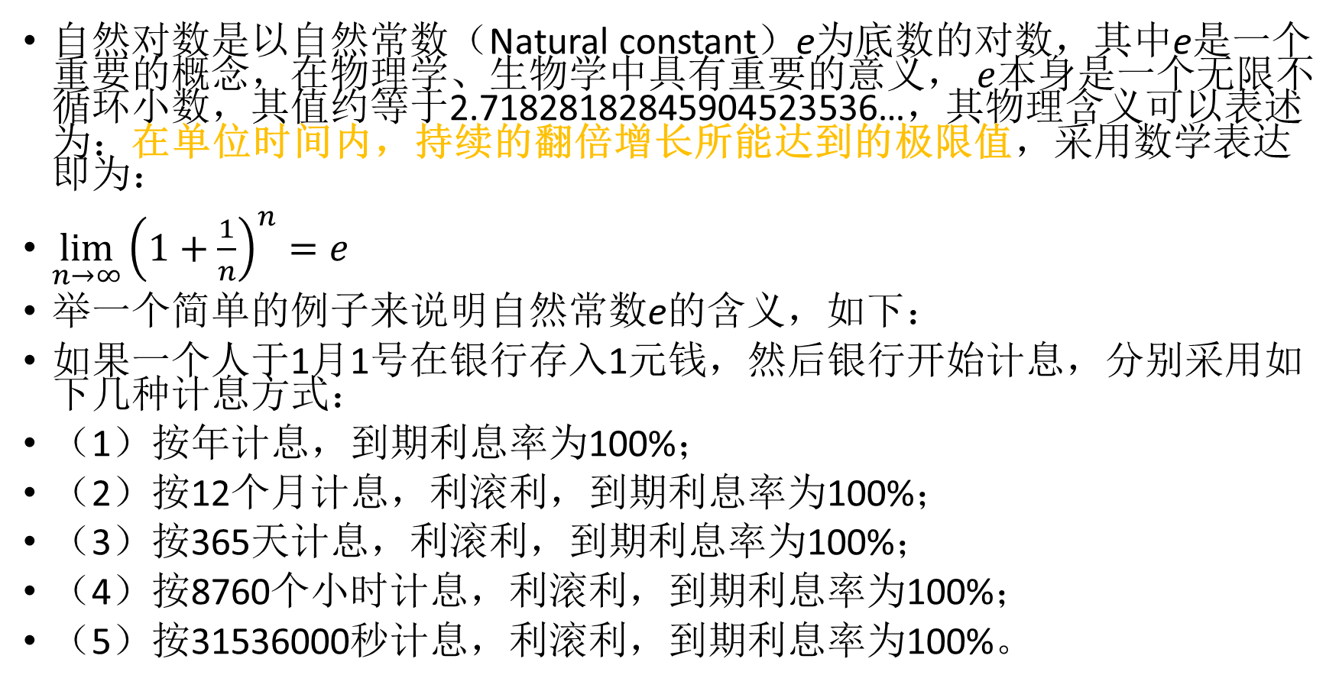
举例：自然对数
自然对数是以自然常数（Natural constant）e为底数的对数，其中e是一个重要的概念，在物理学、生物学中具有重要的意义， $e$本身是一个无限不循环小数，其值约等于2.71828182845904523536…，其物理含义可以表述为：在单位时间内，持续的翻倍增长所能达到的极限值，采用数学表达即为：
$\lim_{n→∞}{{\left(1+\frac{1}{n}\right)}^{n}=e}$
举一个简单的例子来说明自然常数e的含义，如下：
如果一个人于1月1号在银行存入1元钱，然后银行开始计息，分别采用如下几种计息方式：
（1）按年计息，到期利息率为100%；
（2）按12个月计息，利滚利，到期利息率为100%；
（3）按365天计息，利滚利，到期利息率为100%；
（4）按8760个小时计息，利滚利，到期利息率为100%；
（5）按31536000秒计息，利滚利，到期利息率为100%。

Slide 19
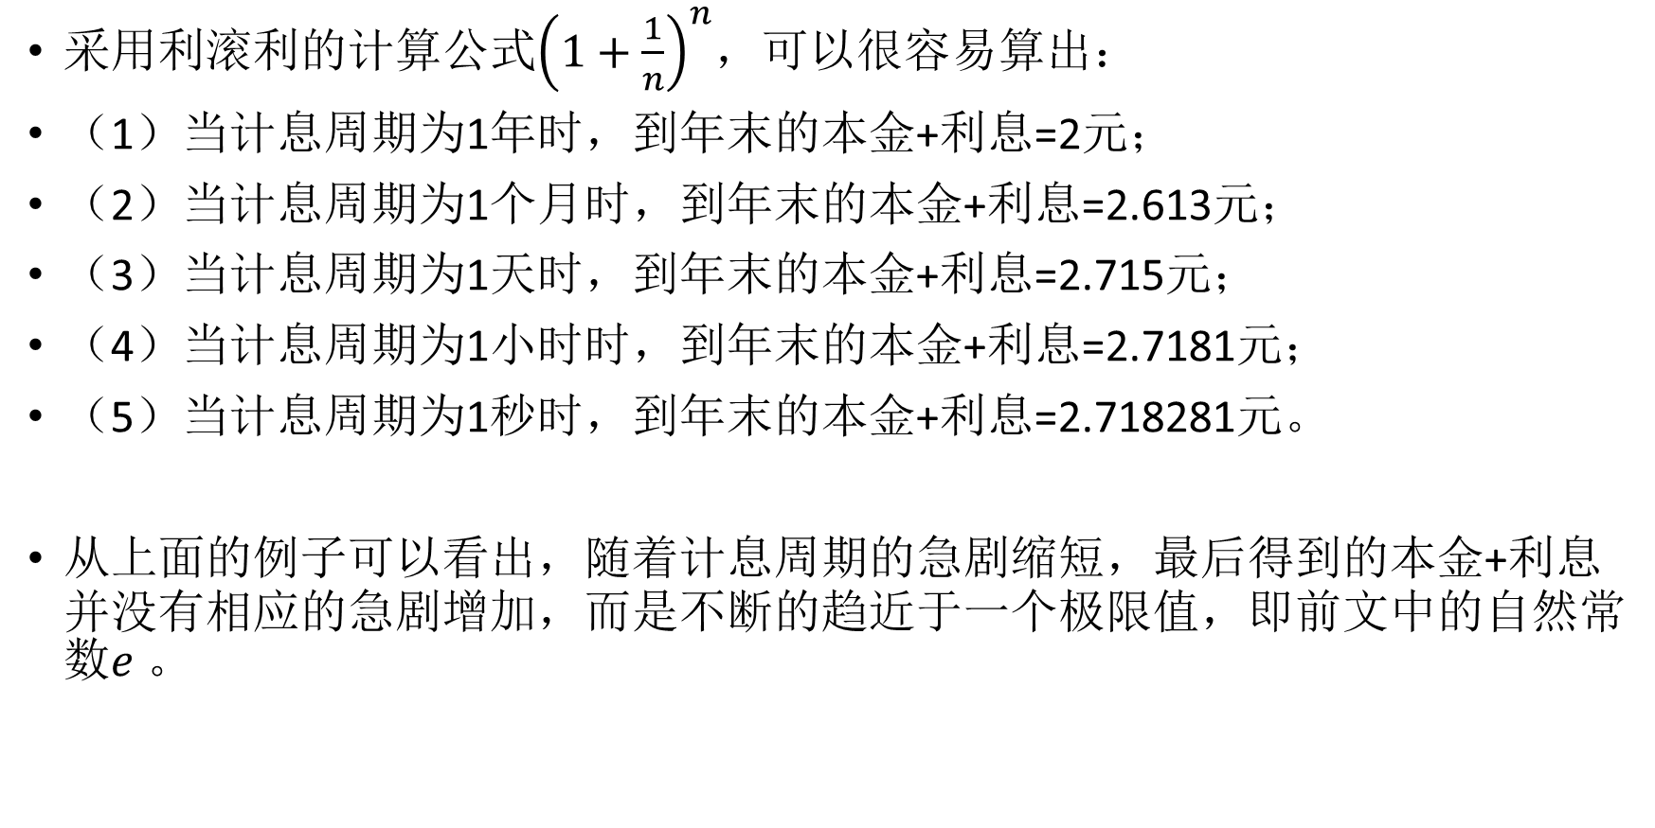
举例：自然对数
采用利滚利的计算公式${\left(1+\frac{1}{n}\right)}^{n}$，可以很容易算出：
（1）当计息周期为1年时，到年末的本金+利息=2元；
（2）当计息周期为1个月时，到年末的本金+利息=2.613元；
（3）当计息周期为1天时，到年末的本金+利息=2.715元；
（4）当计息周期为1小时时，到年末的本金+利息=2.7181元；
（5）当计息周期为1秒时，到年末的本金+利息=2.718281元。
从上面的例子可以看出，随着计息周期的急剧缩短，最后得到的本金+利息并没有相应的急剧增加，而是不断的趋近于一个极限值，即前文中的自然常数$e$。

Slide 20
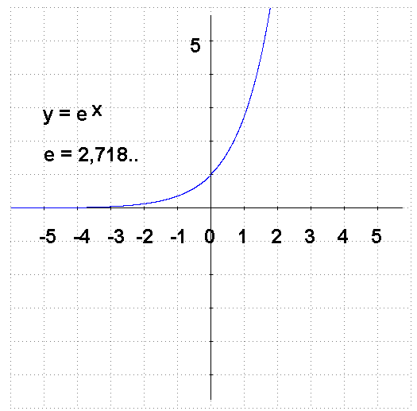
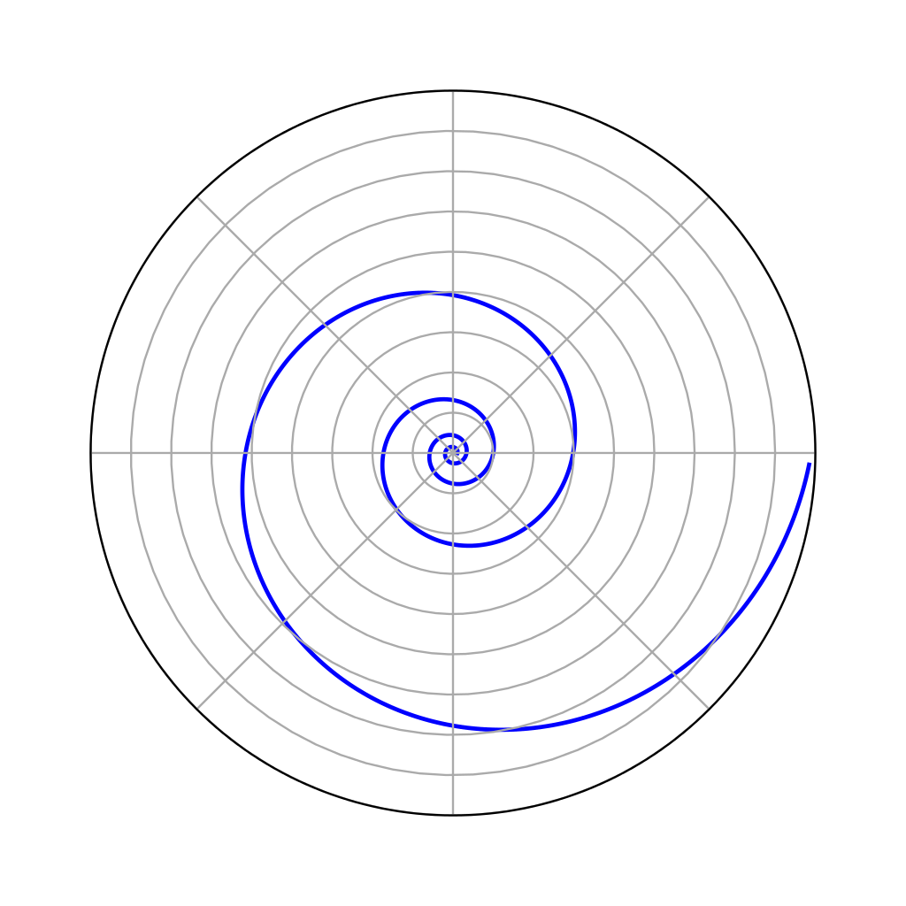
举例：自然对数

Slide 21
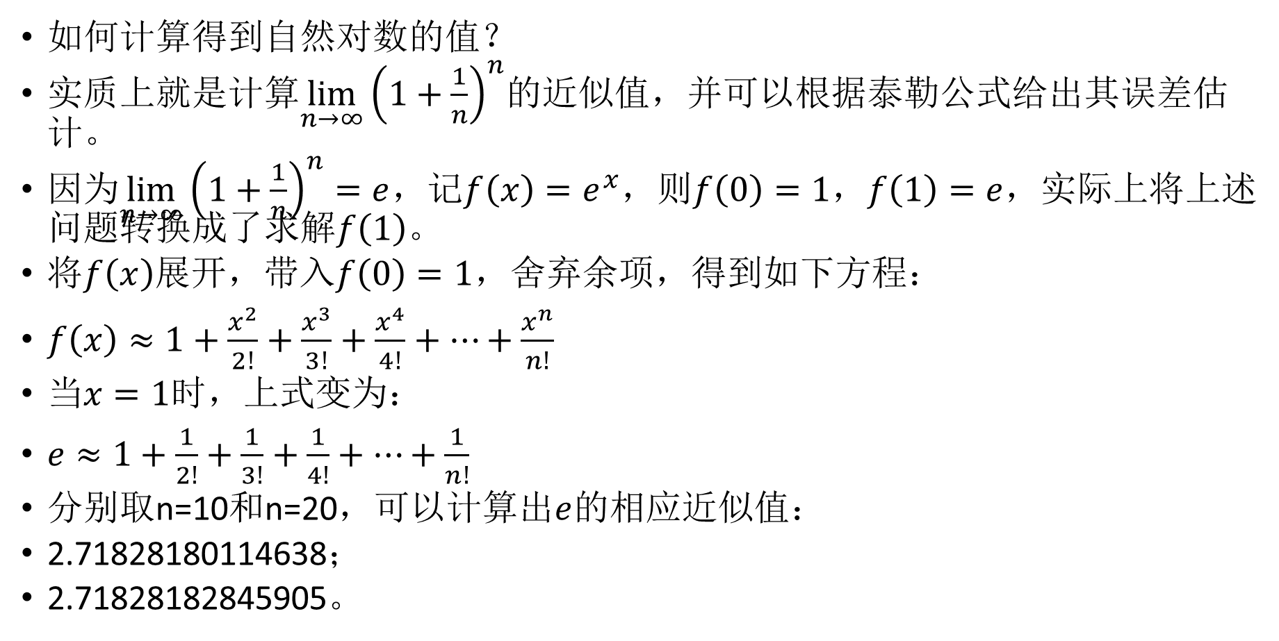
举例：自然对数
如何计算得到自然对数的值？
实质上就是计算$\lim_{n→∞}{{\left(1+\frac{1}{n}\right)}^{n}}$的近似值，并可以根据泰勒公式给出其误差估计。
因为$\lim_{n→∞}{{\left(1+\frac{1}{n}\right)}^{n}}=e$，记$f\left(x\right)=e^{x}$，则$f\left(0\right)=1$，$f\left(1\right)=e$，实际上将上述问题转换成了求解$f\left(1\right)$。
将$f\left(x\right)$展开，带入$f\left(0\right)=1$，舍弃余项，得到如下方程：
$f\left(x\right)≈1+\frac{x^{2}}{2!}+\frac{x^{3}}{3!}+\frac{x^{4}}{4!}+⋯+\frac{x^{n}}{n!}$
当$x=1$时，上式变为：
$e≈1+\frac{1}{2!}+\frac{1}{3!}+\frac{1}{4!}+⋯+\frac{1}{n!}$
分别取n=10和n=20，可以计算出$e$的相应近似值：
2.71828180114638；
2.71828182845905。

Slide 22
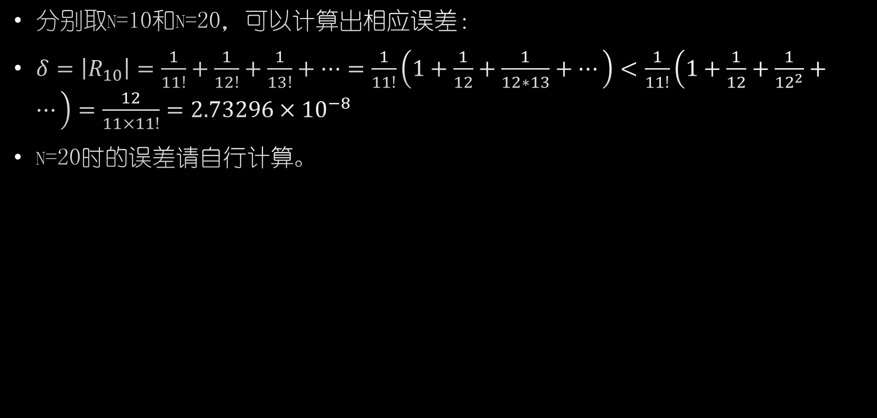
举例：自然对数
分别取n=10和n=20，可以计算出相应误差：
$δ=\left|R_{10}\right|=\frac{1}{11!}+\frac{1}{12!}+\frac{1}{13!}+⋯=\frac{1}{11!}\left(1+\frac{1}{12}+\frac{1}{12∗13}+⋯\right)<\frac{1}{11!}\left(1+\frac{1}{12}+\frac{1}{{12}^{2}}+⋯\right)=\frac{12}{11×11!}=2.73296×{10}^{−8}$
n=20时的误差请自行计算。

Slide 23
误差
误差本身是实验科学术语，指测量结果偏离真值的程度，即测量值与真实值之间的差异。然而在科学计算领域，误差具有了不同的含义，可以表述为计算结果与真实值之间的差异，大致可以分为以下几类：
（1）模型误差（Modeling errors）
在科学计算中所使用的模型均为数学模型，大多数采用偏微分方程来描述，然而在模型建立过程中，一般是抓住其中主要因素，而忽略次要因素，因此，所建立的模型需要考量一些问题：对主要因素的描述是否准确，对次要因素的忽略是否合理，模型所描述的现象是否完整等，这一系列问题中都可能隐含着误差。
（2）截断误差（Truncation errors）
在无法获取精确解的时候，需要使用数值方法获取其近似解，由此产生的误差被称为截断误差或方法误差。
（3）舍入误差（Roundoff errors）
由于目前计算机字长有限制，原始数据的输入与输出、浮点运算等均可能造成误差，这样的误差被称为舍入误差。

Slide 24
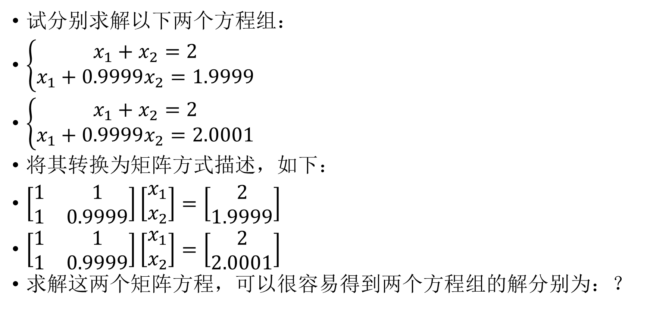
误差分析的重要性
试分别求解以下两个方程组：
$\left\{\begin{aligned}x_{1}+x_{2}=2 \\ x_{1}+0.9999x_{2}=1.9999\end{aligned}\right.$
$\left\{\begin{aligned}x_{1}+x_{2}=2 \\ x_{1}+0.9999x_{2}=2.0001\end{aligned}\right.$
将其转换为矩阵方式描述，如下：
$\left[\begin{matrix}1 & 1 \\ 1 & 0.9999\end{matrix}\right]\left[\begin{matrix}x_{1} \\ x_{2}\end{matrix}\right]=\left[\begin{matrix}2 \\ 1.9999\end{matrix}\right]$
$\left[\begin{matrix}1 & 1 \\ 1 & 0.9999\end{matrix}\right]\left[\begin{matrix}x_{1} \\ x_{2}\end{matrix}\right]=\left[\begin{matrix}2 \\ 2.0001\end{matrix}\right]$
求解这两个矩阵方程，可以很容易得到两个方程组的解分别为：？

Slide 25
误差分析的重要性
很容易发现，系数的微小变动，得到的解差异非常大，这也是为什么误差分析在数值计算中具有如此重要的意义。
除此之外，数值计算中的求解稳定性等也是需要重点考虑的问题。
需要注意的是，随着计算机计算能力的增强，计算精度也不断提高，但是片面地追求计算精度，会导致计算量、存储量的急剧增加。例如，在计算机中，偏微分方程一般最终都会转换为矩阵计算，一个10000X10000的单精度矩阵所消耗的存储量远小于双精度矩阵，所以最终的选择一定是不同因素的综合考量结果，但是误差分析是必不可少的。

Slide 26
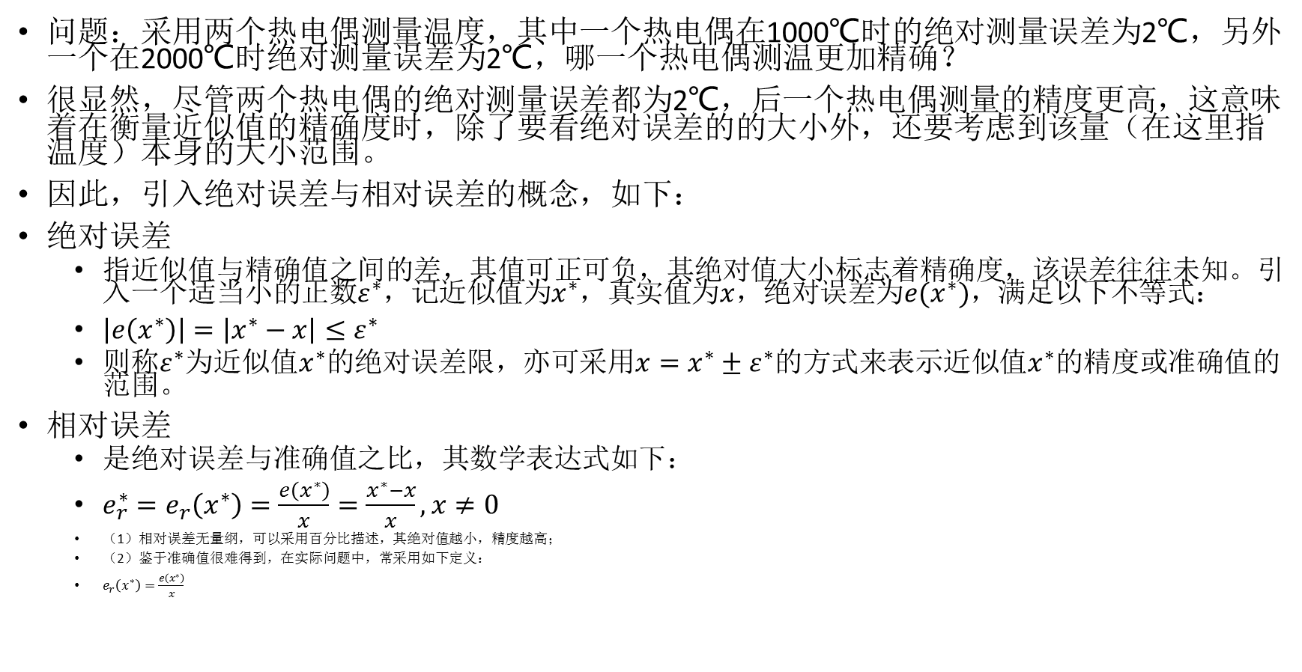
绝对误差与相对误差
问题：采用两个热电偶测量温度，其中一个热电偶在1000℃时的绝对测量误差为2℃，另外一个在2000℃时绝对测量误差为2℃，哪一个热电偶测温更加精确？
很显然，尽管两个热电偶的绝对测量误差都为2℃，后一个热电偶测量的精度更高，这意味着在衡量近似值的精确度时，除了要看绝对误差的的大小外，还要考虑到该量（在这里指温度）本身的大小范围。
因此，引入绝对误差与相对误差的概念，如下：
绝对误差
指近似值与精确值之间的差，其值可正可负，其绝对值大小标志着精确度，该误差往往未知。引入一个适当小的正数$ε^{∗}$，记近似值为$x^{∗}$，真实值为$x$，绝对误差为$e(x^{∗})$，满足以下不等式：
$\left|e\left(x^{∗}\right)\right|=\left|x^{∗}−x\right|≤ε^{∗}$
则称$ε^{∗}$为近似值$x^{∗}$的绝对误差限，亦可采用$x=x^{∗}±ε^{∗}$的方式来表示近似值$x^{∗}$的精度或准确值的范围。
相对误差
是绝对误差与准确值之比，其数学表达式如下：
$e_{r}^{∗}=e_{r}\left(x^{∗}\right)=\frac{e\left(x^{∗}\right)}{x}=\frac{x^{∗}−x}{x}, x≠0$
（1）相对误差无量纲，可以采用百分比描述，其绝对值越小，精度越高；
（2）鉴于准确值很难得到，在实际问题中，常采用如下定义：
$e_{r}\left(x^{∗}\right)=\frac{e\left(x^{∗}\right)}{x}$

Slide 27
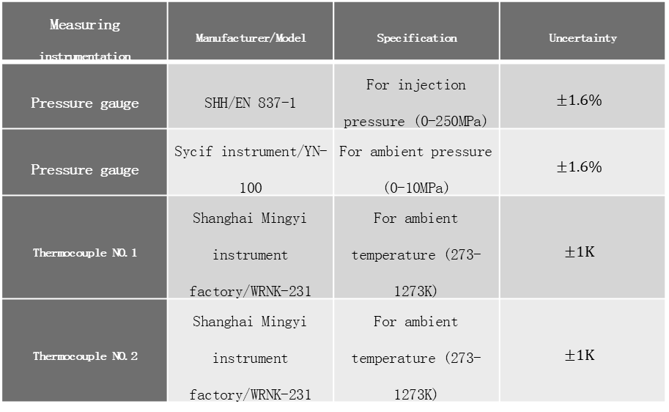
相对误差举例
实验仪器测量精度描述
实验值的误差描述
Measuring instrumentation | Manufacturer/Model | Specification | Uncertainty
Pressure gauge | SHH/EN 837-1 | For injection pressure (0-250MPa) | $$±1.6\%$$
Pressure gauge | Sycif instrument/YN-100 | For ambient pressure (0-10MPa) | $$±1.6\%$$
Thermocouple NO.1 | Shanghai Mingyi instrument factory/WRNK-231 | For ambient temperature (273-1273K) | $$±1K$$
Thermocouple NO.2 | Shanghai Mingyi instrument factory/WRNK-231 | For ambient temperature (273-1273K) | $$±1K$$

Slide 28
有限差分法
有限差分法是一种求解偏微分（或者常微分）方程或方程组定解问题的数值解的方法，简称差分方法。
纯粹数学意义上的微分方程求解单纯指对微分方程的求解，而物理意义上的微分方程求解则是指满足一定定解条件下的微分方程的解。定解条件包括空间上的约束或时间上的约束，细分为：
（1）在空间域的边界、内部空间上满足的定解条件；
（2）如果问题与时间有关，在初始时刻要满足的定解条件；
（3）以上两者同时满足。

Slide 29
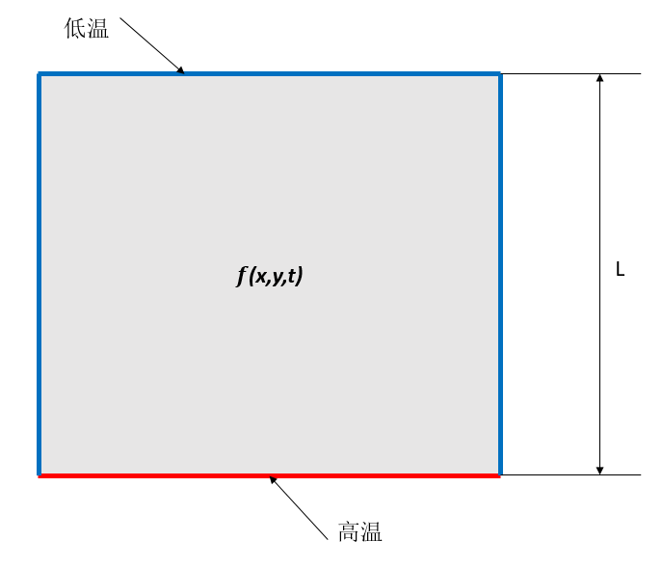
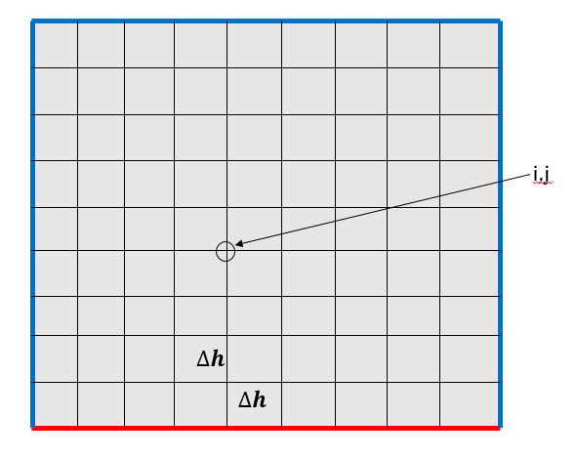
基本思路
有限差分法就是一种数值解法，其基本思路是利用插值多项式及其微分来替代偏微分方程的解，首先要把所给出的方程的求解区域网格剖分（空间离散），然后根据方程中的导数进行充分近似，得到网格点上的未知函数的线性代数方程组，如果存在时间项，还需要考虑时间的离散（时间离散）方式与时间层的推进，通过差分方程（组）来求解数值解。
空间离散
在求解问题之前，需要将连续的空间离散为不同的子区域，通俗说就是构造计算空间的网格。网格种类有很多种，从结构化网格，到非结构化网格，以及贴体网格、多重网格等等

Slide 30

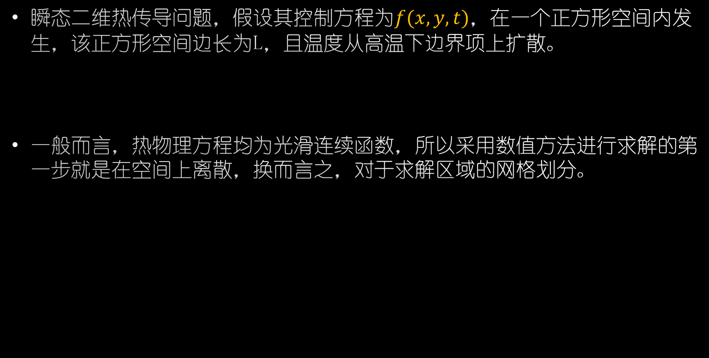
举例
为何包含$t$项？
瞬态二维热传导问题，假设其控制方程为$f(x,y,t)$，在一个正方形空间内发生，该正方形空间边长为L，且温度从高温下边界项上扩散。
一般而言，热物理方程均为光滑连续函数，所以采用数值方法进行求解的第一步就是在空间上离散，换而言之，对于求解区域的网格划分。

Slide 31
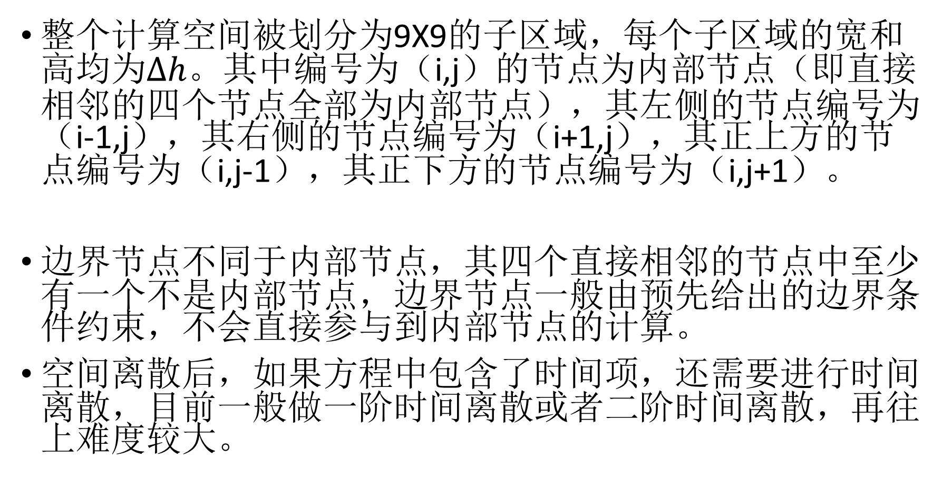
举例
整个计算空间被划分为9X9的子区域，每个子区域的宽和高均为$∆h$。其中编号为（i,j）的节点为内部节点（即直接相邻的四个节点全部为内部节点），其左侧的节点编号为（i-1,j），其右侧的节点编号为（i+1,j），其正上方的节点编号为（i,j-1），其正下方的节点编号为（i,j+1）。
边界节点不同于内部节点，其四个直接相邻的节点中至少有一个不是内部节点，边界节点一般由预先给出的边界条件约束，不会直接参与到内部节点的计算。
空间离散后，如果方程中包含了时间项，还需要进行时间离散，目前一般做一阶时间离散或者二阶时间离散，再往上难度较大。

Slide 32
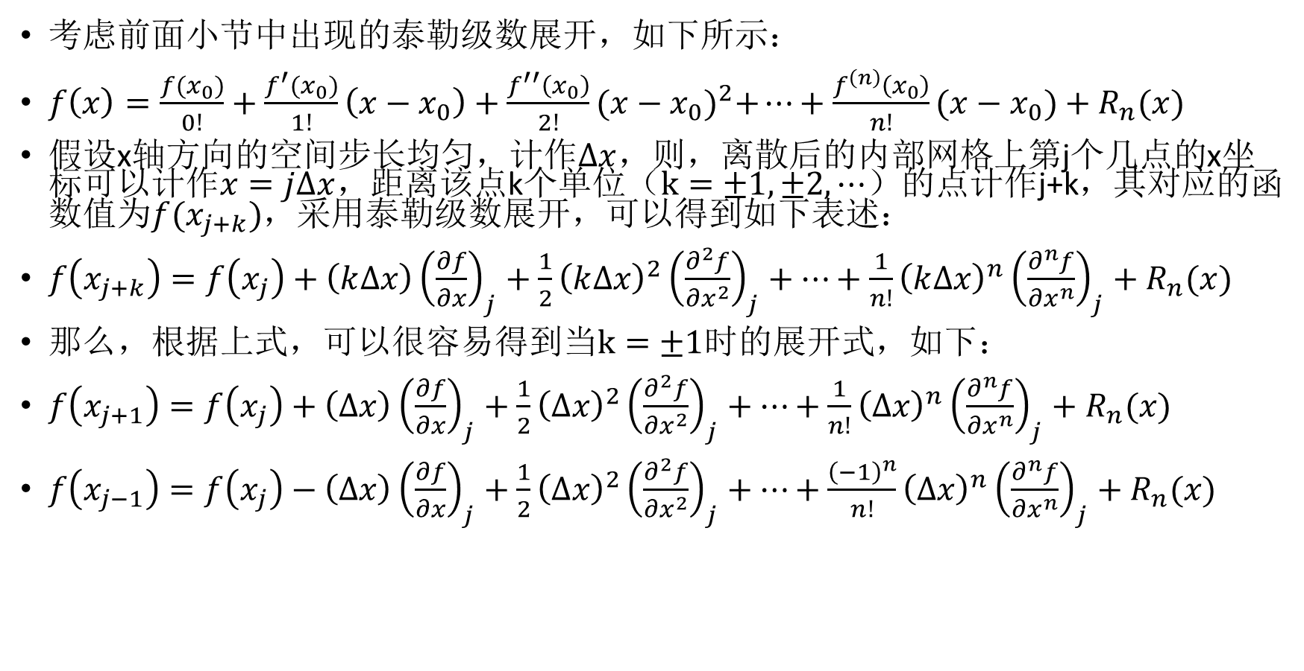
举例
考虑前面小节中出现的泰勒级数展开，如下所示：
$f\left(x\right)=\frac{f(x_{0})}{0!}+\frac{f^{′}(x_{0})}{1!}\left(x−x_{0}\right)+\frac{f^{′′}\left(x_{0}\right)}{2!}{(x−x_{0})}^{2}+⋯+\frac{f^{\left(n\right)}\left(x_{0}\right)}{n!}(x−x_{0})+R_{n}(x)$
假设x轴方向的空间步长均匀，计作$∆x$，则，离散后的内部网格上第j个几点的x坐标可以计作$x=j∆x$，距离该点k个单位（$k=±1, ±2, ⋯$）的点计作j+k，其对应的函数值为$f(x_{j+k})$，采用泰勒级数展开，可以得到如下表述：
$f\left(x_{j+k}\right)=f\left(x_{j}\right)+\left(k∆x\right){\left(\frac{∂f}{∂x}\right)}_{j}+\frac{1}{2}{\left(k∆x\right)}^{2}{\left(\frac{∂^{2}f}{∂x^{2}}\right)}_{j}+⋯+\frac{1}{n!}{\left(k∆x\right)}^{n}{\left(\frac{∂^{n}f}{∂x^{n}}\right)}_{j}+R_{n}(x)$
那么，根据上式，可以很容易得到当$k=±1$时的展开式，如下：
$f\left(x_{j+1}\right)=f\left(x_{j}\right)+\left(∆x\right){\left(\frac{∂f}{∂x}\right)}_{j}+\frac{1}{2}{\left(∆x\right)}^{2}{\left(\frac{∂^{2}f}{∂x^{2}}\right)}_{j}+⋯+\frac{1}{n!}{\left(∆x\right)}^{n}{\left(\frac{∂^{n}f}{∂x^{n}}\right)}_{j}+R_{n}(x)$
$f\left(x_{j−1}\right)=f\left(x_{j}\right)−\left(∆x\right){\left(\frac{∂f}{∂x}\right)}_{j}+\frac{1}{2}{\left(∆x\right)}^{2}{\left(\frac{∂^{2}f}{∂x^{2}}\right)}_{j}+⋯+\frac{{\left(−1\right)}^{n}}{n!}{\left(∆x\right)}^{n}{\left(\frac{∂^{n}f}{∂x^{n}}\right)}_{j}+R_{n}(x)$

Slide 33
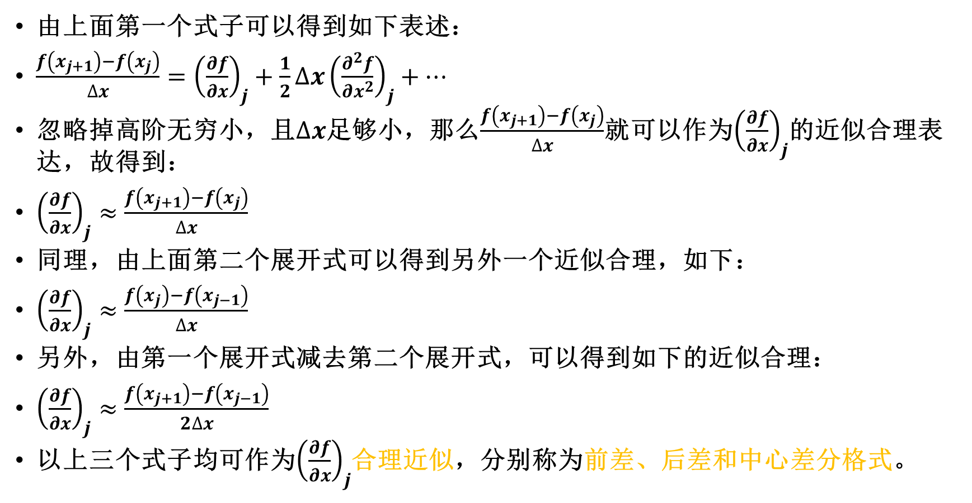
举例
由上面第一个式子可以得到如下表述：
$\frac{f\left(x_{j+1}\right)−f\left(x_{j}\right)}{∆x}={\left(\frac{∂f}{∂x}\right)}_{j}+\frac{1}{2}∆x{\left(\frac{∂^{2}f}{∂x^{2}}\right)}_{j}+⋯$
忽略掉高阶无穷小，且$∆x$足够小，那么$\frac{f\left(x_{j+1}\right)−f\left(x_{j}\right)}{∆x}$就可以作为${\left(\frac{∂f}{∂x}\right)}_{j}$的近似合理表达，故得到：
${\left(\frac{∂f}{∂x}\right)}_{j}≈\frac{f\left(x_{j+1}\right)−f\left(x_{j}\right)}{∆x}$
同理，由上面第二个展开式可以得到另外一个近似合理，如下：
${\left(\frac{∂f}{∂x}\right)}_{j}≈\frac{f\left(x_{j}\right)−f\left(x_{j−1}\right)}{∆x}$
另外，由第一个展开式减去第二个展开式，可以得到如下的近似合理：
${\left(\frac{∂f}{∂x}\right)}_{j}≈\frac{f\left(x_{j+1}\right)−f\left(x_{j−1}\right)}{2∆x}$
以上三个式子均可作为${\left(\frac{∂f}{∂x}\right)}_{j}$合理近似，分别称为前差、后差和中心差分格式。

Slide 34
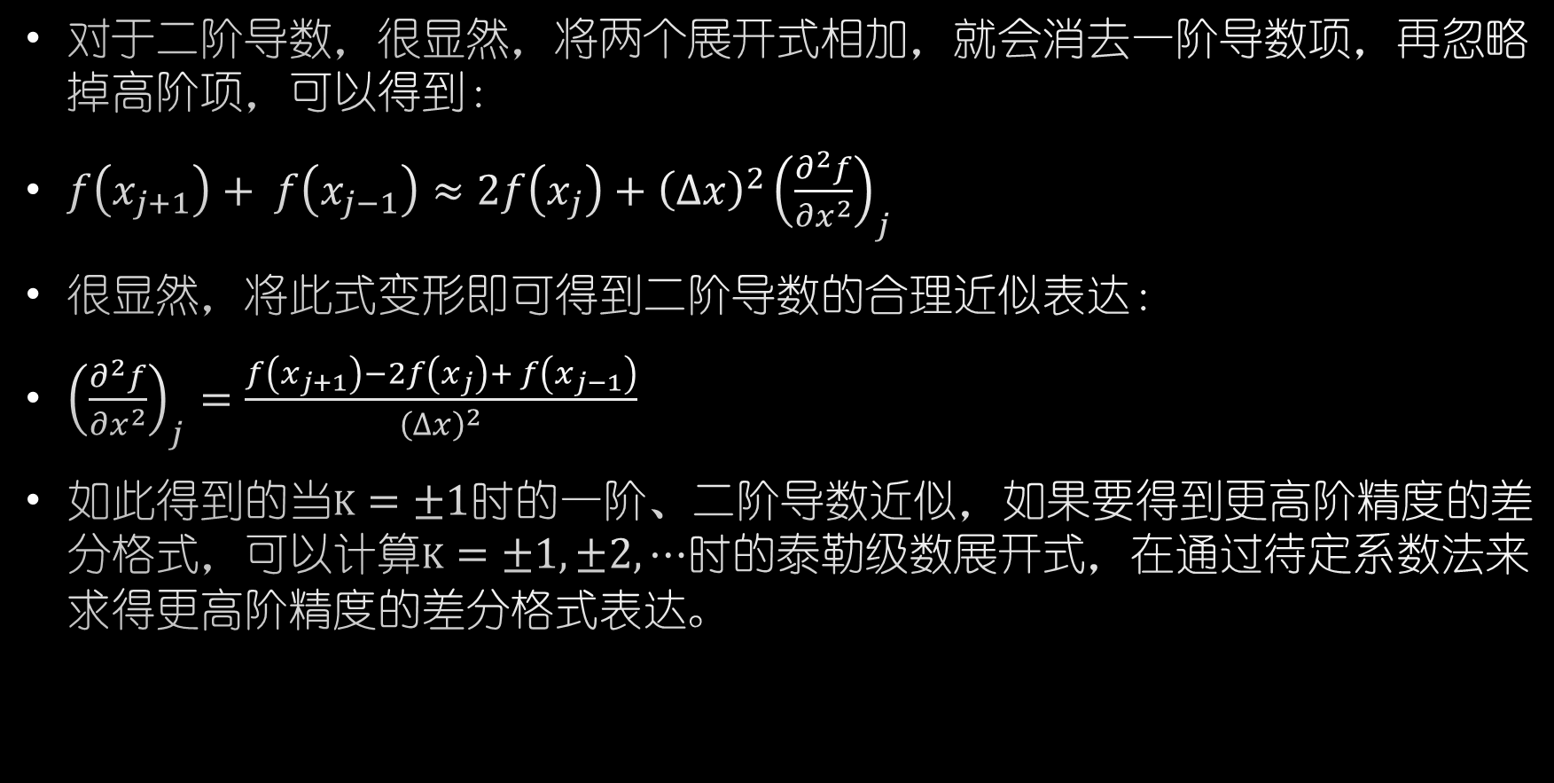
举例
对于二阶导数，很显然，将两个展开式相加，就会消去一阶导数项，再忽略掉高阶项，可以得到：
$f\left(x_{j+1}\right)+ f\left(x_{j−1}\right)≈2f\left(x_{j}\right)+{\left(∆x\right)}^{2}{\left(\frac{∂^{2}f}{∂x^{2}}\right)}_{j}$
很显然，将此式变形即可得到二阶导数的合理近似表达：
${\left(\frac{∂^{2}f}{∂x^{2}}\right)}_{j}=\frac{f\left(x_{j+1}\right)−2f\left(x_{j}\right)+ f\left(x_{j−1}\right)}{{\left(∆x\right)}^{2}}$
如此得到的当$k=±1$时的一阶、二阶导数近似，如果要得到更高阶精度的差分格式，可以计算$k=±1, ±2, ⋯$时的泰勒级数展开式，在通过待定系数法来求得更高阶精度的差分格式表达。

Slide 35
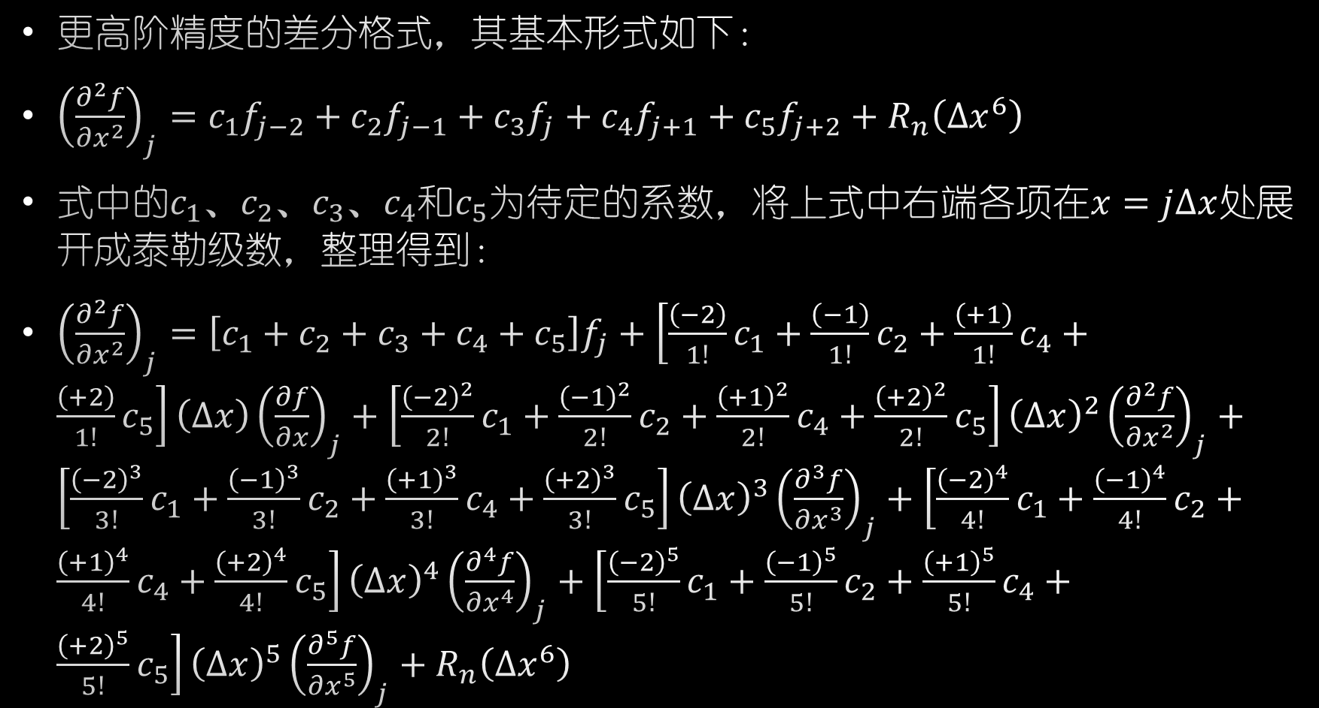
二阶导数的4阶精度差分格式推导
更高阶精度的差分格式，其基本形式如下：
${\left(\frac{∂^{2}f}{∂x^{2}}\right)}_{j}=c_{1}f_{j−2}+c_{2}f_{j−1}+c_{3}f_{j}+c_{4}f_{j+1}+c_{5}f_{j+2}+R_{n}\left(∆x^{6}\right)$
式中的$c_{1}$、$c_{2}$、$c_{3}$、$c_{4}$和$c_{5}$为待定的系数，将上式中右端各项在$x=j∆x$处展开成泰勒级数，整理得到：
${\left(\frac{∂^{2}f}{∂x^{2}}\right)}_{j}=\left[c_{1}+c_{2}+c_{3}+c_{4}+c_{5}\right]f_{j}+\left[\frac{\left(−2\right)}{1!}c_{1}+\frac{\left(−1\right)}{1!}c_{2}+\frac{\left(+1\right)}{1!}c_{4}+\frac{\left(+2\right)}{1!}c_{5}\right]\left(∆x\right){\left(\frac{∂f}{∂x}\right)}_{j}+\left[\frac{{\left(−2\right)}^{2}}{2!}c_{1}+\frac{{\left(−1\right)}^{2}}{2!}c_{2}+\frac{{\left(+1\right)}^{2}}{2!}c_{4}+\frac{{\left(+2\right)}^{2}}{2!}c_{5}\right]{\left(∆x\right)}^{2}{\left(\frac{∂^{2}f}{∂x^{2}}\right)}_{j}+\left[\frac{{\left(−2\right)}^{3}}{3!}c_{1}+\frac{{\left(−1\right)}^{3}}{3!}c_{2}+\frac{{\left(+1\right)}^{3}}{3!}c_{4}+\frac{{\left(+2\right)}^{3}}{3!}c_{5}\right]{\left(∆x\right)}^{3}{\left(\frac{∂^{3}f}{∂x^{3}}\right)}_{j}+\left[\frac{{\left(−2\right)}^{4}}{4!}c_{1}+\frac{{\left(−1\right)}^{4}}{4!}c_{2}+\frac{{\left(+1\right)}^{4}}{4!}c_{4}+\frac{{\left(+2\right)}^{4}}{4!}c_{5}\right]{\left(∆x\right)}^{4}{\left(\frac{∂^{4}f}{∂x^{4}}\right)}_{j}+\left[\frac{{\left(−2\right)}^{5}}{5!}c_{1}+\frac{{\left(−1\right)}^{5}}{5!}c_{2}+\frac{{\left(+1\right)}^{5}}{5!}c_{4}+\frac{{\left(+2\right)}^{5}}{5!}c_{5}\right]{\left(∆x\right)}^{5}{\left(\frac{∂^{5}f}{∂x^{5}}\right)}_{j}+R_{n}\left(∆x^{6}\right)$

Slide 36
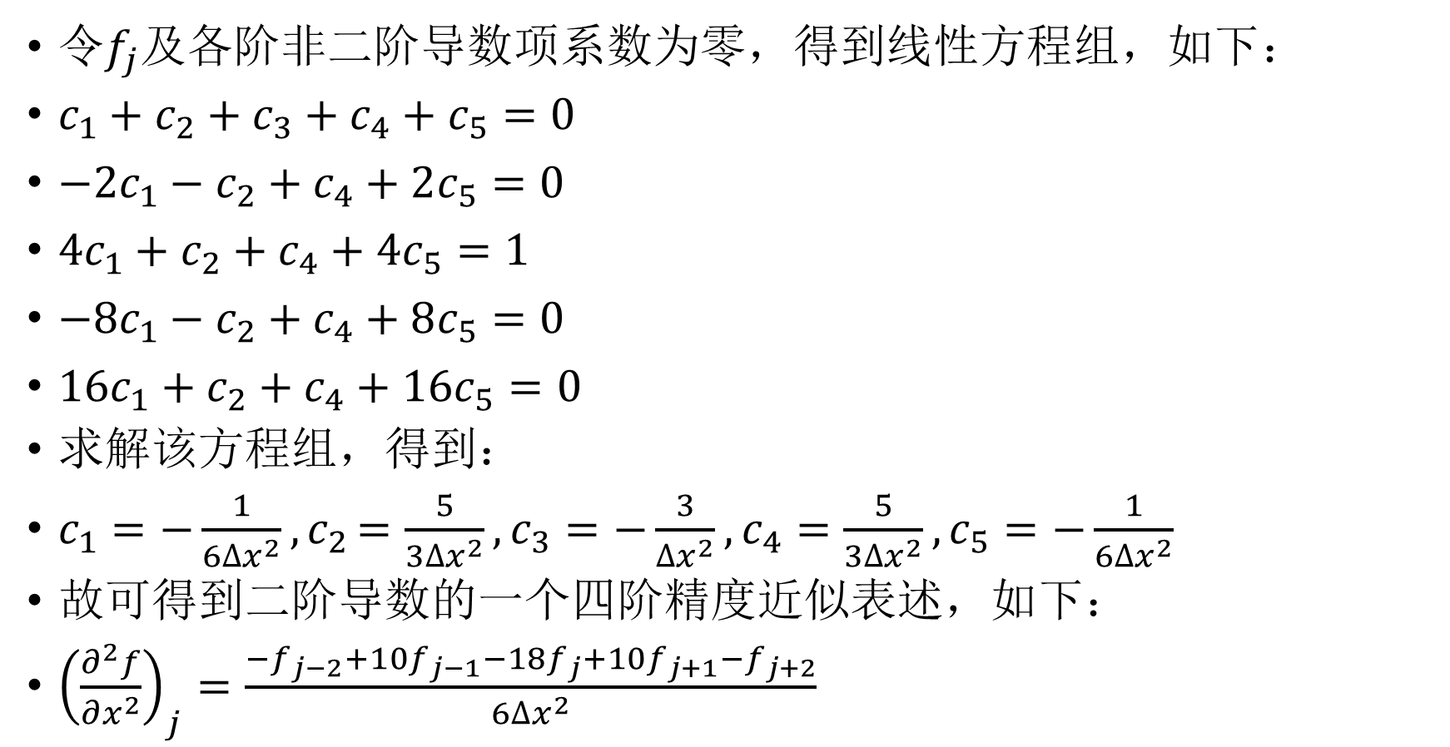
二阶导数的4阶精度差分格式推导
令$f_{j}$及各阶非二阶导数项系数为零，得到线性方程组，如下：
$c_{1}+c_{2}+c_{3}+c_{4}+c_{5}=0$
${−2c}_{1}−c_{2}+c_{4}+2c_{5}=0$
${4c}_{1}+c_{2}+c_{4}+{4c}_{5}=1$
${−8c}_{1}−c_{2}+c_{4}+8c_{5}=0$
${16c}_{1}+c_{2}+c_{4}+16c_{5}=0$
求解该方程组，得到：
$c_{1}=−\frac{1}{6∆x^{2}}{, c}_{2}=\frac{5}{3∆x^{2}},c_{3}=−\frac{3}{∆x^{2}},c_{4}=\frac{5}{3∆x^{2}},c_{5}=−\frac{1}{6∆x^{2}}$
故可得到二阶导数的一个四阶精度近似表述，如下：
${\left(\frac{∂^{2}f}{∂x^{2}}\right)}_{j}=\frac{−f_{j−2}+10f_{j−1}−18f_{j}+10f_{j+1}−f_{j+2}}{6∆x^{2}}$

Slide 37
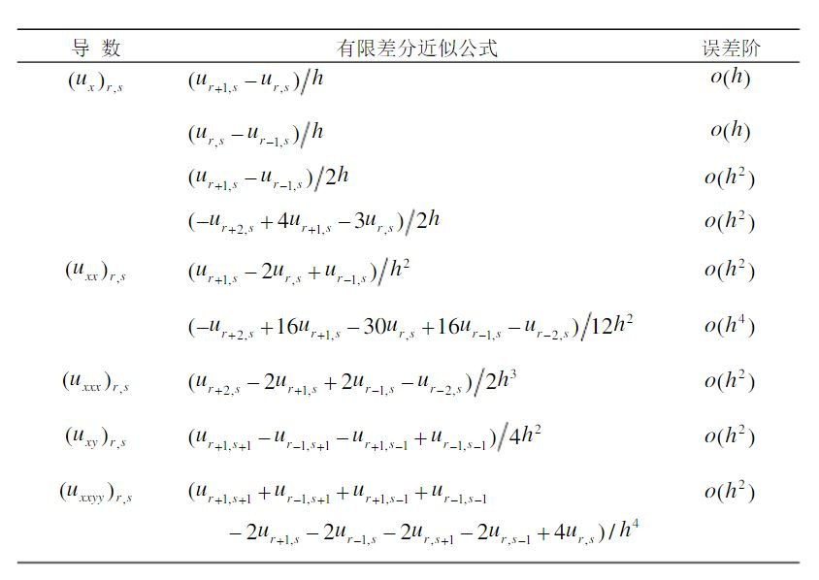
部分有限差分的差分格式

Slide 38
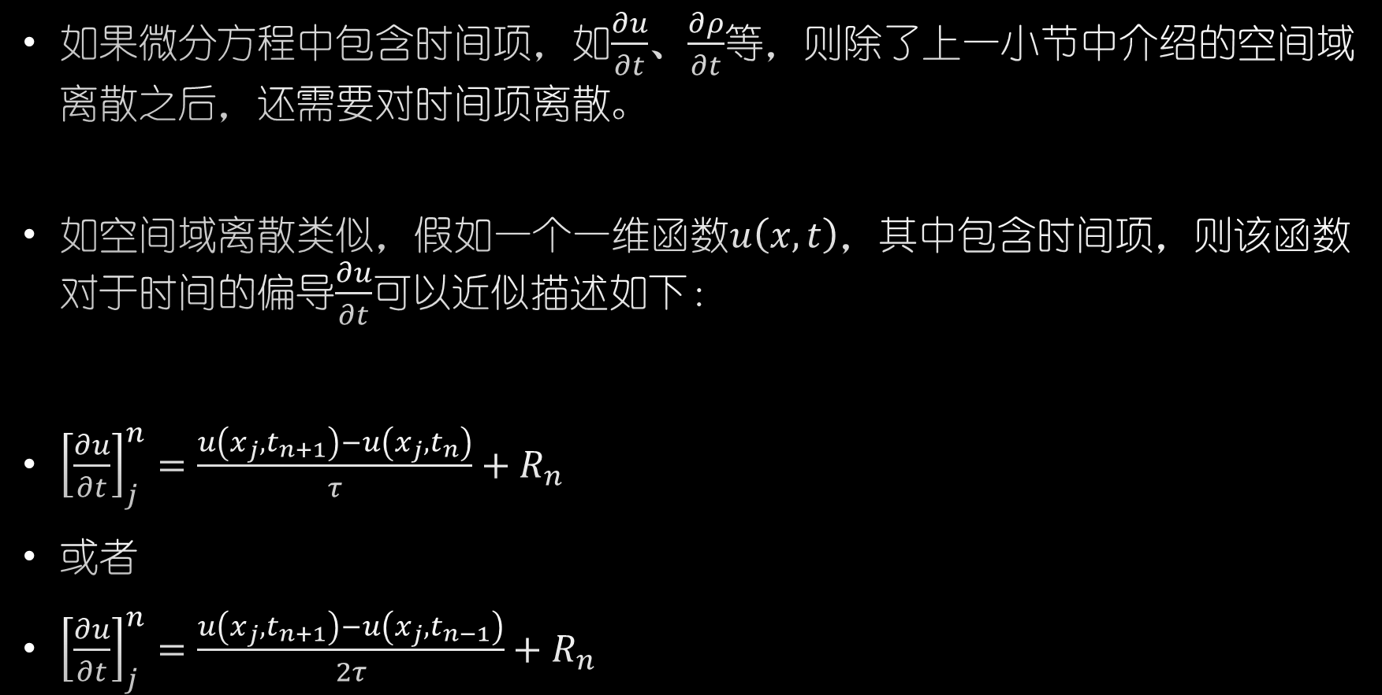
显式格式
如果微分方程中包含时间项，如$\frac{∂u}{∂t}$、$\frac{∂ρ}{∂t}$等，则除了上一小节中介绍的空间域离散之后，还需要对时间项离散。
如空间域离散类似，假如一个一维函数$u\left(x,t\right)$，其中包含时间项，则该函数对于时间的偏导$\frac{∂u}{∂t}$可以近似描述如下：
${\left[\frac{∂u}{∂t}\right]}_{j}^{n}=\frac{u\left(x_{j},t_{n+1}\right)−u\left(x_{j},t_{n}\right)}{τ}+R_{n}$
或者
${\left[\frac{∂u}{∂t}\right]}_{j}^{n}=\frac{u\left(x_{j},t_{n+1}\right)−u\left(x_{j},t_{n−1}\right)}{2τ}+R_{n}$

Slide 39
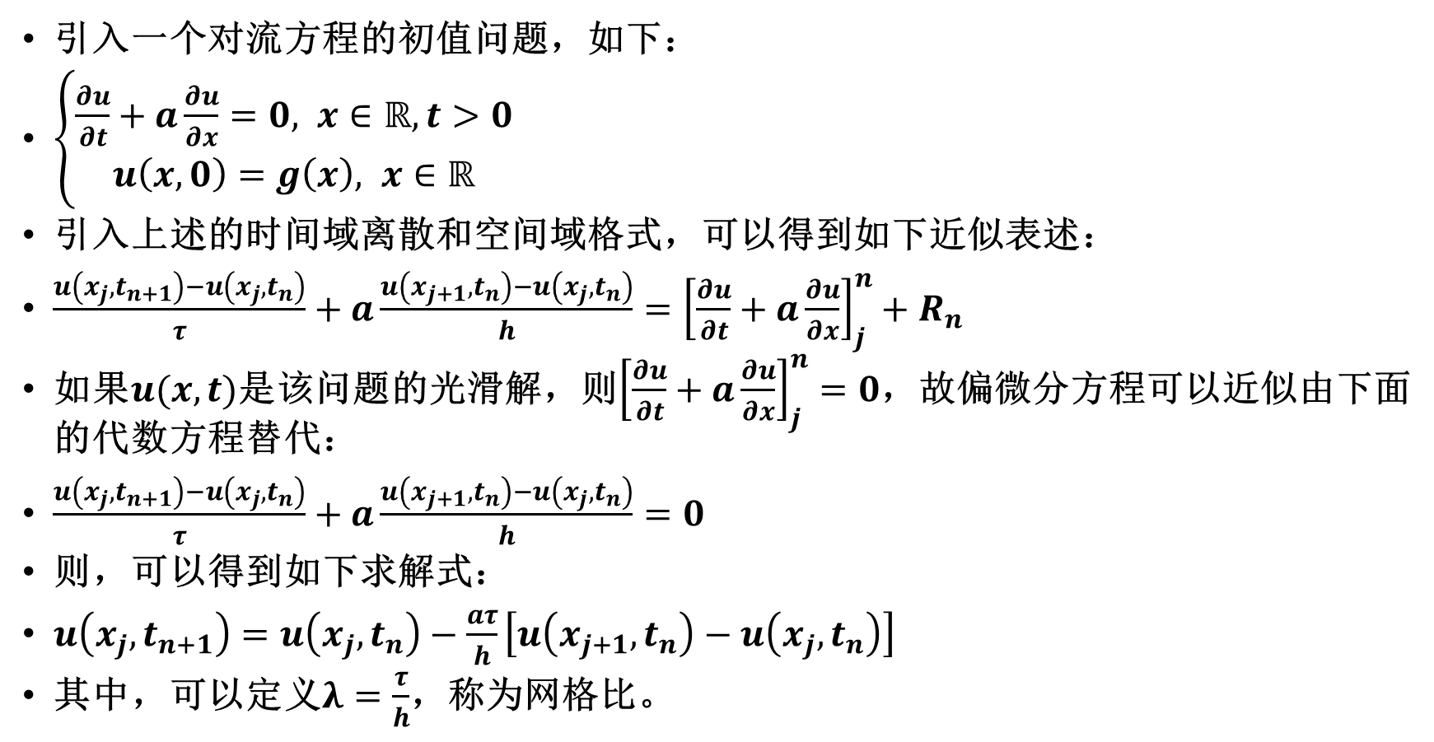
显式格式
引入一个对流方程的初值问题，如下：
$\left\{\begin{aligned}\frac{∂u}{∂t}+a\frac{∂u}{∂x}=0, x∈ℝ,t>0 \\ u\left(x,0\right)=g\left(x\right), x∈ℝ\end{aligned}\right.$
引入上述的时间域离散和空间域格式，可以得到如下近似表述：
$\frac{u\left(x_{j},t_{n+1}\right)−u\left(x_{j},t_{n}\right)}{τ}+a\frac{u\left(x_{j+1},t_{n}\right)−u\left(x_{j},t_{n}\right)}{h}={\left[\frac{∂u}{∂t}+a\frac{∂u}{∂x}\right]}_{j}^{n}+R_{n}$
如果$u(x,t)$是该问题的光滑解，则${\left[\frac{∂u}{∂t}+a\frac{∂u}{∂x}\right]}_{j}^{n}=0$，故偏微分方程可以近似由下面的代数方程替代：
$\frac{u\left(x_{j},t_{n+1}\right)−u\left(x_{j},t_{n}\right)}{τ}+a\frac{u\left(x_{j+1},t_{n}\right)−u\left(x_{j},t_{n}\right)}{h}=0$
则，可以得到如下求解式：
$u\left(x_{j},t_{n+1}\right)=u\left(x_{j},t_{n}\right)−\frac{aτ}{h}\left[u\left(x_{j+1},t_{n}\right)−u\left(x_{j},t_{n}\right)\right]$
其中，可以定义$λ=\frac{τ}{h}$，称为网格比。

Slide 40

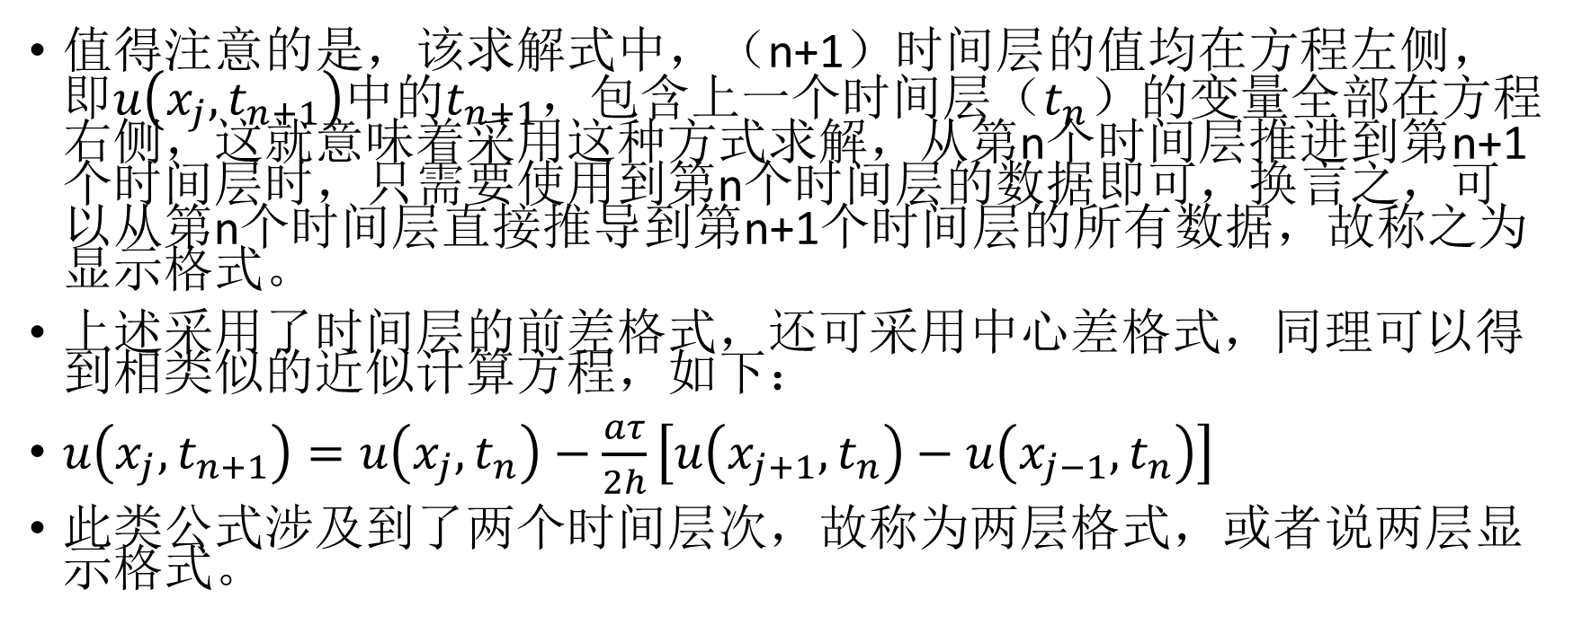
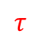
显式格式
值得注意的是，该求解式中，（n+1）时间层的值均在方程左侧，即$u\left(x_{j},t_{n+1}\right)$中的$t_{n+1}$，包含上一个时间层（$t_{n}$）的变量全部在方程右侧，这就意味着采用这种方式求解，从第n个时间层推进到第n+1个时间层时，只需要使用到第n个时间层的数据即可，换言之，可以从第n个时间层直接推导到第n+1个时间层的所有数据，故称之为显示格式。
上述采用了时间层的前差格式，还可采用中心差格式，同理可以得到相类似的近似计算方程，如下：
$u\left(x_{j},t_{n+1}\right)=u\left(x_{j},t_{n}\right)−\frac{aτ}{2h}\left[u\left(x_{j+1},t_{n}\right)−u\left(x_{j−1},t_{n}\right)\right]$
此类公式涉及到了两个时间层次，故称为两层格式，或者说两层显示格式。
时间轴：
$$τ$$
$$τ$$
0
1
2
3
4
5
6
……
N
初始时刻
第3时间层
第4时间层

Slide 41
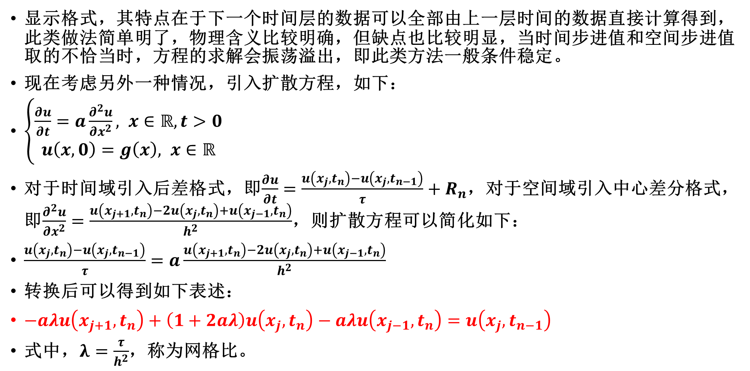
隐式格式
显示格式，其特点在于下一个时间层的数据可以全部由上一层时间的数据直接计算得到，此类做法简单明了，物理含义比较明确，但缺点也比较明显，当时间步进值和空间步进值取的不恰当时，方程的求解会振荡溢出，即此类方法一般条件稳定。
现在考虑另外一种情况，引入扩散方程，如下：
$\left\{\begin{aligned}\frac{∂u}{∂t}=a\frac{∂^{2}u}{∂x^{2}}, x∈ℝ,t>0 \\ u\left(x,0\right)=g\left(x\right), x∈ℝ\end{aligned}\right.$
对于时间域引入后差格式，即$\frac{∂u}{∂t}=\frac{u\left(x_{j},t_{n}\right)−u\left(x_{j},t_{n−1}\right)}{τ}+R_{n}$，对于空间域引入中心差分格式，即$\frac{∂^{2}u}{∂x^{2}}=\frac{u\left(x_{j+1},t_{n}\right)−2u\left(x_{j},t_{n}\right)+u\left(x_{j−1},t_{n}\right)}{h^{2}}$，则扩散方程可以简化如下：
$\frac{u\left(x_{j},t_{n}\right)−u\left(x_{j},t_{n−1}\right)}{τ}=a\frac{u\left(x_{j+1},t_{n}\right)−2u\left(x_{j},t_{n}\right)+u\left(x_{j−1},t_{n}\right)}{h^{2}}$
转换后可以得到如下表述：
$−aλu\left(x_{j+1},t_{n}\right)+\left(1+2aλ\right)u\left(x_{j},t_{n}\right)−aλu\left(x_{j−1},t_{n}\right)=u\left(x_{j},t_{n−1}\right)$
式中，$λ=\frac{τ}{h^{2}}$，称为网格比。

Slide 42


隐式格式
注意该式与上一小节中得到的两种显示格式，最大的区别在于：该式无法直接从第n-1时间层直接求得第n时间层的所有数据了，因此在该式中，第n个时间层内包含了$\left(x_{j},t_{n}\right)$、$\left(x_{j+1},t_{n}\right)$和$\left(x_{j−1},t_{n}\right)$三个节点，因此无法直接求解。故此类有限差分格式被称为隐式格式，其定义为：。在新的时间层（n或者n+1）中包含有多余一个的节点，无法直接代数求解，故称之为隐式格式
此类隐式格式当空间域坐标j不断变化时，考虑到如下初始条件：
$\left\{\begin{aligned}u_{0}^{n}=0, n>0 \\ u_{j}^{n}=0,n>0\end{aligned}\right.$
可以得到一系列方程：
$$−aλu\left(x_{0},t_{n}\right)+\left(1+2aλ\right)u\left(x_{1},t_{n}\right)−aλu\left(x_{2},t_{n}\right)=u\left(x_{0},t_{n−1}\right)$$
$$−aλu\left(x_{1},t_{n}\right)+\left(1+2aλ\right)u\left(x_{2},t_{n}\right)−aλu\left(x_{3},t_{n}\right)=u\left(x_{1},t_{n−1}\right)$$
$$−aλu\left(x_{2},t_{n}\right)+\left(1+2aλ\right)u\left(x_{3},t_{n}\right)−aλu\left(x_{4},t_{n}\right)=u\left(x_{2},t_{n−1}\right)$$
$$−aλu\left(x_{3},t_{n}\right)+\left(1+2aλ\right)u\left(x_{4},t_{n}\right)−aλu\left(x_{5},t_{n}\right)=u\left(x_{3},t_{n−1}\right)$$
$$⋯$$
$$−aλu\left(x_{j−2},t_{n}\right)+\left(1+2aλ\right)u\left(x_{j−1},t_{n}\right)−aλu\left(x_{j},t_{n}\right)=u\left(x_{j−1},t_{n−1}\right)$$

Slide 43


隐式格式
仔细观察该方程组，可以采用矩阵方式来表达，如下：
$AU^{n}=U^{n−1}$
该方程中，$A$为系数矩阵，$U^{n}$和$U^{n−1}$分别为第n时间层和第n-1时间层的物理量向量，其中$U^{n−1}$已知，$U^{n}$待求，其解即为第n时间层的物理量。

Slide 44

隐式格式
$U^{n}={\left(u_{1}^{n},u_{2}^{n},u_{3}^{n},⋯,u_{j−1}^{n}\right)}^{T}$
$U^{n−1}={\left(u_{1}^{n−1},u_{2}^{n−1},u_{3}^{n−1},⋯,u_{j−1}^{n−1}\right)}^{T}$
显然，矩阵$A$为一个对角占优矩阵，该方程一定有解。
不同于显示格式，隐式格式需要求解线性代数方程组，但是隐式格式为无条件稳定，即可以取比较大的时间步长，这对于降低计算量有很大益处。

Slide 45



显式格式与隐式格式
$$u\left(x_{j},t_{n+1}\right)=u\left(x_{j},t_{n}\right)−\frac{aτ}{h}\left[u\left(x_{j+1},t_{n}\right)−u\left(x_{j},t_{n}\right)\right]$$
$$−aλu\left(x_{j+1},t_{n}\right)+\left(1+2aλ\right)u\left(x_{j},t_{n}\right)−aλu\left(x_{j−1},t_{n}\right)=u\left(x_{j},t_{n−1}\right)$$
从第n个时间层推进到第n+1个时间层时，只需要使用到第n个时间层的数据即可，换言之，可以从第n个时间层直接推导到第n+1个时间层的所有数据，故称之为显示格式。
在新的时间层（n或者n+1）中包含有多余一个的节点，无法直接代数求解，故称之为隐式格式。
第N时间层
第N+1时间层
第N-1时间层
$$−aλu\left(x_{0},t_{n}\right)+\left(1+2aλ\right)u\left(x_{1},t_{n}\right)−aλu\left(x_{2},t_{n}\right)=u\left(x_{0},t_{n−1}\right)$$
$$−aλu\left(x_{1},t_{n}\right)+\left(1+2aλ\right)u\left(x_{2},t_{n}\right)−aλu\left(x_{3},t_{n}\right)=u\left(x_{1},t_{n−1}\right)$$
$$−aλu\left(x_{2},t_{n}\right)+\left(1+2aλ\right)u\left(x_{3},t_{n}\right)−aλu\left(x_{4},t_{n}\right)=u\left(x_{2},t_{n−1}\right)$$
$$−aλu\left(x_{3},t_{n}\right)+\left(1+2aλ\right)u\left(x_{4},t_{n}\right)−aλu\left(x_{5},t_{n}\right)=u\left(x_{3},t_{n−1}\right)$$
$$⋯$$
$$−aλu\left(x_{j−2},t_{n}\right)+\left(1+2aλ\right)u\left(x_{j−1},t_{n}\right)−aλu\left(x_{j},t_{n}\right)=u\left(x_{j−1},t_{n−1}\right)$$
第N时间层

Slide 46
显示格式与隐式格式
显式格式
可以直接使用循环进行求解
也可以采用矩阵计算
时间步长与空间步长之间存在一定的约束关系，否则会引起求解结果振荡，直至溢出或者非物理解，条件稳定
隐式格式
转换为矩阵进行计算
矩阵规模随着网格规模变化
无条件稳定
矩阵运算
追赶法、三角法、TMVD等等
有专用的矩阵运算库，如BLAS等
可以使用GPU加速矩阵运算
工程问题一般得到对角占优矩阵，同时又是大规模稀疏矩阵

Slide 47
作业
题目：与需要空间、时间离散的有限差分法不同，随机法（例如蒙特卡洛方法）是另外一种模拟的方法，其无需进行空间和时间的离散，请收集相关资料，总结随机法的特点、基本思路，并以面积积分为例来分析两种方法的差异和各自的优缺点，并给出随机法适用的领域。

Slide 48
有限元法
基本原理：有限元法是一种高效能、常用的数值计算方法。在早期是以变分原理为基础发展起来的，所以它广泛地应用于以拉普拉斯方程和泊松方程所描述的各类物理场中（这类场与泛函的极值问题有着紧密的联系）。自从1969年以来，某些学者在流体力学中应用加权余数法中的迦辽金法(Galerkin)或最小二乘法等同样获得了有限元方程，因而有限元法可应用于以任何微分方程所描述的各类物理场中，而不再要求这类物理场和泛函的极值问题有所联系。基本思想：由解给定的泊松方程化为求解泛函的极值问题。
其基本步骤包括：
（1）剖分
（2）单元分析
（3）求解近似变分方程

Slide 49

举例
该应用着眼于核素在多孔介质中的扩散过程，其中涉及到了菲克定理（Fick law）、核素的衰变、多孔材料对核素的阻滞和吸收等物理过程。应用场景及相应的空间离散网格如下图所示。
Notes:
网格采用了非结构化网格，其特点是在表面上采用三角形离散，在内部空间采用四面体离散。

Slide 50


空间域生成
计算空间的构造
网格的构造
空间域构造
加密网格
边界条件设定
初始条件设定
边界、初始条件数据文件保存
边界、初始条件设定

Slide 51



计算空间域的生成
自动计算生成计算空间域所需要的空间坐标
计算空间域的简化过程及参数化设定过程
自动生成计算空间域
Notes:
计算域参数化设定过程的四个参数：缓冲材料半径、固化体半径、缓冲材料高度、固化体高度

Slide 52

计算网格构造
计算空间域到计算网格初次生成
在计算空间域中生成：
表面单元（三角形）
单元体（四面体）
面（第1或者第2类边界条件）
计算网格构造流程图

Slide 53

计算网格加密
自适应计算网格加密
带来的好处：
加密过程全部自动化，无须人工干预
网格平顺性好
空间网格单元平均体积、最大体积减小，有利于提高计算的求解精度。
计算网格加密流程图

Slide 54

边界、初始条件
边界条件从物理意义上讲，所描述的是所模拟对象在某一个空间位置上物理量的变化情况；从数学角度来看，边界条件所描述的是一个模型，该模型刻画了一个物理变化过程，在数值求解过程中，需要使用数学的方法来表述和计算该模型，结合内部网格可求解得到数学的解，然后该数学的解再被具体赋予一定的物理含义，例如压力、速度、组分浓度等等。
初始条件就是在初始时刻运动应该满足的初始状态。即给出在0时刻（初始时刻）时在空间域内部物理量的分布情况，如浓度、温度、速度、压力等等。
在如右侧的计算空间域中，初始条件包含了0时刻核素浓度分布、温度分布、应力分布等等。
计算网格中两类边界条件
Notes:
第一类边界条件：给定边界上待求变量的分布，如不含时的第一类边界条件，一般可设定为固定值；也可是含时的边界条件，如某一个物理量随时间有规律变化
第二类边界条件：是给定边界上待求变量的梯度值，一般可以给出某一个物理量的通量值。

Slide 55



举例
核素在多孔介质中扩散，且扩散过程主要受到温度场以及多孔介质渗流场的影响。温度场主要影响分子扩散速率，渗流场一方面对核素扩散产生机械弥散作用，另一方面产生对流扩散作用。另外扩散过程中核素的浓度还会由于多孔介质的吸附和自身衰变而逐渐减小。
基于达西定律，多孔介质中的渗透可以表示为
温度场可以描述为
多孔介质中核素扩散控制方程

Slide 56
使用有限元法求解方程
读入算例网格数据文件
得到网格数据
tetNum:网格体个数
加载K矩阵、C矩阵
数值求解开始
边界条件文件:boundryconditions.dat
网格点数据文件:points.dat
网格面数据文件:faceTriangle.dat
网格体数据文件:tetrahedron.dat
加载F向量
写入时间点浓度场数据文件
是否完成差分求解？
否
是
采用LU分解求解AX=B
生成A矩阵和B向量
数值求解结束

Slide 57
否
For i=1 to tetNum
获取一个四面体的四个顶点坐标，得到单元节点坐标矩阵（3X4）
计算雅克比矩阵（3X3）jacobi
装载矩阵开始
是
装载矩阵结束
计算雅克比矩阵行列式值det
计算雅克比矩阵逆矩阵inv_jacobi
计算通量对于F向量的影响
计算三角形面积，以及通量值（根据设置的二类边界条件）
计算控制方程中衰变系数F对于K矩阵的影响
获取三角形点坐标，得到三角形节点坐标矩阵(3X3)
计算控制方程中渗流速度V_{i}对于K矩阵的影响
是
For i=1 to triNum
否
计算C矩阵
计算控制方程中源汇项Q对于F向量的影响
计算控制方程中扩散系数D_{ij}对于K矩阵的影响
生成计算矩阵

Slide 58
根据衰变系数，计算第一类边界条件点的浓度值
去除K矩阵和C矩阵中的第一类边界条件点，得到新的Knew矩阵和Cnew矩阵
计算矩阵开始
计算矩阵结束
根据得到的F矩阵计算新的F载荷矩阵Fnew，而后在Fnew中去除第一类边界条件的点
得到解向量X，其代表非第一类边界条件上的点的核素浓度值，与第一类边界条件点浓度值合并，形成完整核素浓度场数据，写入数据文件
得到去除了第一类边界条件的网格点矩阵temp1和temp2，并初始化
已知A矩阵和B向量
使用LU分解求解
AX=B
计算得到temp1和temp2，
temp1=Cnew+kNew*inv*0.5
temp2=Knew*inv*0.5-Cnew
计算A矩阵
A=temp1
计算B向量
B=Fnew*inv-temp2*B(上一次，如果为第一次，则B全部为0)
单次求解过程

Slide 59

采用GPU/CPU混合计算架构的流程

Slide 60
可视化后处理
可视化后处理包括以下显示的方法：
云图
剖分图
切面图
切面折线图
等势线图
顶点/质心演化曲线图
数据表格
动态演示
基础操作：点线面展示、X+Y+Z+X-Y-Z-六固定视角切换

Slide 61

可视化后处理-云图
云图
以颜色来区分不同的核素浓度

Slide 62

可视化后处理-剖分图
剖分图
以一定方向的平面剖分模型所得到的剖分面。

Slide 63

可视化后处理-切面图
切面图
平面与模型相切得到的图。

Slide 64

可视化后处理-切面折线图
切面折线图
在已经得到的切面上，以一根直线穿越该平面，获取在切面范围内线段上的浓度变化曲线。

Slide 65

可视化后处理-等势线图
等势线图
在已获得的切面上，根据设定的等势线数量来绘制核素浓度的等势线图。

Slide 66

可视化后处理-顶点/质心演化曲线图
演化曲线图
绘制选定单元体上四个顶点/质心的核素浓度演化曲线图。
Notes:
此项操作可以选择面上的单元体，也可以选择内部的单元体。
顶点演化曲线图：该图中包含四条曲线，分别代表选择四面体的四个顶点的核素演化
质心演化曲线图：该图中只有一条曲线，质心的核素浓度由四个顶点的核素浓度计算得到

Slide 67

可视化后处理-数据表格
数据表格
显示当前操作的基础数据。

Slide 68





可视化后处理-动态演示
动态演示
按照时间的先后顺序连续演示核素的浓度分布云图。

Slide 69
有限体积法
有限体积法是计算流体力学中常用的一种数值算法，有限体积法基于的是积分形式的守恒方程而不是微分方程，该积分形式的守恒方程描述的是计算网格定义的每个控制体。有限体积法着重从物理观点来构造离散方程，每一个离散方程都是有限大小体积上某种物理量守恒的表示式，推导过程物理概念清晰，离散方程系数具有一定的物理意义，可保证离散方程具有守恒特性。
其基本步骤为：
（1）将计算区域划分为一系列不重复的控制体积 ,每一个控制体积都有一个节点作代表 ,将待求的守恒型微分方程在任一控制体积及一定时间间隔内对空间与时间作积分；
（2）对待求函数及其导数对时间及空间的变化型线或插值方式作出假设；
（3）对步骤（1）各项按选定的型线作出积分并整理成一组关于节点上未知量的离散方程。

Slide 70


举例1
贫燃直喷燃气轮机燃烧室
燃烧室初始设置工况
10个大气压10m/s的参考速度下整体当量比0.4
入口空气预热至750K；壁面绝热
空气质量流量0.1622kg/s，30%流经旋流器，70%流经燃烧室外壳。
燃油（JP10）喷射
NASA LDI swirler/atomizer
匀速喷射；SMD 20micron，R-R分布；空心锥，喷射锥角55度，厚度10度。
定义了6个边界
Casing-air（INFLOW）
Swirl-air(INFLOW)
Exit(OUTFLOW)
Casing-wall(WALL,FIXED,Stationary)
Combustor-wall(WALL,FIXED,Stationary)
Effusion-wall(WALL,FIXED,Stationary)

Slide 71


举例1
状态方程：理想气体
燃油：JP10
Pr数：0.9；SC数：0.78。
反应机理
UCSD-JP10机理（加州大学圣地亚哥分校公开反应机理）
http://web.eng.ucsd.edu/mae/groups/combustion/cermech/sandiego20091101_CK.txt
49组分, 262反应。
瞬态求解器
开始时间：0.0(s)，结束时间0.03(s)。
采用可变时间步长
初始时间步长1e-06（计算开始时刻采用的第一个时间步长）
最大时间步长0.0001
最小时间步长1e-08
Max_cfl_u=1.0;Max_cfl_nu=2.0;Max_cfl_mach=50.0

Slide 72


举例1
喷雾模型相关参数
喷射开始时间：0.002(s)，持续时间0.1(s)。
喷嘴喷射颗粒数：4.5e+06（个）
喷嘴喷射质量：0.000441373（kg）
SAGE模型（详细化学反应动力型模型）
燃烧开始时间：0.003(s)
燃烧结束时间：999.9(s)
湍流模型
RNG k-$ε$
能量源
半径为0.025(m)，高度为0.01(m)的圆柱体能量源
能量释放开始时间：0.003(s)；结束时间：0.0035(s)
能量总值1e+15.0

Slide 73


举例1

Slide 74

举例1
Passive追踪流动

Slide 75

举例1
流线追踪图

Slide 76

举例1
燃烧室区域压力分布图

Slide 77



举例2
网格6面均为无滑移壁面（wall）
其中上壁面为低温区，设定温度为353K，下壁面为高温区，设定温度为373K，中间区域温度与上壁面相同。
$$\frac{∂u}{∂x}+\frac{∂v}{∂y}+\frac{∂w}{∂z}=0$$
$$\frac{∂V}{∂t}+u\frac{∂u}{∂x}+v\frac{∂u}{∂y}+w\frac{∂u}{∂z}=gβ\left(T_{∞}−T\right)+v(\frac{∂^{2}u}{∂y^{2}}+\frac{∂^{2}u}{∂z^{2}})$$
$$\frac{∂T}{∂t}+u\frac{∂T}{∂x}+v\frac{∂T}{∂y}+w\frac{∂T}{∂z}=α\left(\frac{∂^{2}T}{∂y^{2}}+\frac{∂^{2}T}{∂z^{2}}\right)$$
布西涅斯克假设（Boussinesq approximation）
Rayleigh-Bénard自然对流（简称RB对流）
$$β=−\frac{1}{ρ}\left(\frac{∂ρ}{∂T}\right)≈−\frac{1}{ρ}×\frac{∆ρ}{∆T}=−\frac{1}{ρ}×\frac{ρ_{∞}−ρ}{T_{∞}−T}$$
$$\left(ρ_{∞}−ρ\right)≈ρβ\left(T_{∞}−T\right)$$

Slide 78


举例2

Slide 79






举例2
T=0s
T=1s
T=2s
T=3s
T=4s
T=5s
速度场（云图）

Slide 80






举例2
T=6s
T=7s
T=8s
T=9s
T=10s
T=20s
速度场（云图）

Slide 81






举例2
T=0s
T=1s
T=2s
T=3s
T=4s
T=5s
速度图

Slide 82






举例2
T=6s
T=7s
T=8s
T=9s
T=10s
T=20s
速度图

Slide 83

举例3
航空煤油喷雾模拟
RP-3航空煤油成分
目前常用的航空煤油主要包括民用与军用两大系列，民用主要包括Jet-A/Jet A-1，Jet B，前者按照国际标准生产，后者则是以石脑油与煤油混合配比而成，主要为改善寒冷天气下的性能。这两种航空煤油均包含了一定的添加剂：如四乙基铅、抗氧化剂、防静电剂、腐蚀抑制剂，以及结冰抑制剂等。
此外，军用煤油则是采用JP系列编号，部分类型与民用几乎相同，只是添加剂含量略有不同，例如：Jet A-1与JP-8类似，Jet B与JP-4类同。其他型号的军用航空煤油一般是高度专门化的定制产品，如JP-5主要用于航空母舰，JP-6专为XB-70轰炸机设计，JP-7则是SR-71黑鸟侦察机的特定燃油，JPTS是为洛克希德U-2间谍飞机专门开发。
化学分子式 | 名称 | 临界温度（K） | 临界压力（MPa） | 分子量 | CAS编号 | 测量分子量
C₈H₁₀ | 对二甲苯 | 616.12 | 3.53 | 106.17 | 106-42-3 | 106
C₉H₁₂ | 均三甲苯 | 637.35 | 3.13 | 120.94 | 108-67-8 | 120
C₉H₂₀ | 壬烷 | 594.55 | 3.13 | 128.26 | 111-84-2 | 128
C₁₀H₁₈ | 萘烷 | 602.2 | 3.14 | 138.25 | 493-1-6 | 138
C₁₀H₂₂ | 癸烷 | 617.7 | 2.1 | 142.28 | 124-18-5 | 142
C₁₁H₂₂ | 十一烯 | 637 | 2.0 | 154.3 | 821-95-4 | 154
C₁₁H₂₄ | 正十一烷 | 638.8 | 1.99 | 156.31 | 1120-21-4 | 156
C₁₂H₂₄ | 十二烯 | 657.0 | 1.83 | 168.324 | 112-41-4 | 168
C₁₂H₂₆ | 正十二烷 | 658.25 | 1.82 | 170.33 | 112-40-3 | 170
C₁₃H₂₈ | 正十三烷 | 676.15 | 1.72 | 184.36 | 629-50-5 | 184
C₁₄H₃₀ | 正十四烷 | 692.95 | 1.62 | 198.39 | 629-59-4 | 198
C₁₅H₃₂ | 正十五烷 | 706.75 | 1.52 | 212.41 | 629-62-9 | 212
C₁₆H₃₄ | 正十六烷 | 720.55 | 1.42 | 226.44 | 544-76-3 | 226

Slide 84




举例3
液滴的尺寸
液滴的空间分布
空气夹带量
贯穿长度
投影面积
雾化椎角
……
燃烧的效率
生成物
温度场
出口温度分布
结焦
贫氧条件燃烧
……

Slide 85


举例3
不同喷射压力下，同一喷嘴的液体燃料喷雾雾化外观
喷射压力:0.42MPa
喷射压力:0.94MPa
喷射压力:1MPa

Slide 86




举例3
Singlehole injector

Slide 87

举例3
需要考虑的抽象问题：
喷口处，原始液体的描述
液滴破碎过程的描述
湍流的描述
蒸发、曳力、壁面碰撞等现象的描述
液滴之间的碰撞与融合问题
喷嘴

Slide 88

举例3
算例编号 | 雾化/初级破碎模型 | 次级破碎模型 | 液滴碰撞与融合模型 | 蒸发模型 | 曳力模型 | 传热模型
1 | LISA | ETAB | Trajectory | Standard evaporation | Standard drag | RanzMarshall
2 | LISA | TAB
3 | LISA | Diwakar
4 | LISA | KHRT
5 | LISA | Off
6 | Blob Sheet Atomization | ETAB
7 | Blob Sheet Atomization | TAB
8 | Blob Sheet Atomization | Diwakar
9 | Blob Sheet Atomization | KHRT
10 | Blob Sheet Atomization | Off
11 | Hollow-Cone injector | ETAB
12 | Hollow-Cone injector | TAB
13 | Hollow-Cone injector | Diwakar
14 | Hollow-Cone injector | KHRT
15 | Hollow-Cone injector | Off
计算网格大于500,000 单元体
时间步长： 2-e7s.
模拟时长：0.007s.
网格由Gambit®生成，然后转化为 OpenFOAM® 网格，使用 fluent3DMeshtoFoam命令，转化比例为 0.001.
求解器为OpenFOAM®中的dieselFoam
使用C₈H₁₈ 替代航空煤油进行模拟
初始的液滴分布: Rosin-Rammler

Slide 89

举例3

Slide 90


举例3
侧面喷雾发展过程
顶视喷雾发展过程

Slide 91

举例3

Slide 92



基于特定型号喷嘴的液体燃料喷雾雾化模拟
无量纲的D32直径，基于BlobSheet Atomization模型作为初次破碎模型
无量纲的 D32直径，Hollow-cone injector 模型作为初次破碎模型
KHRT
TAB
ETAB
DIWAKAR
OFF

Slide 93

编号为18的颗粒
一颗存活很久的大颗粒，编号为18

Slide 94

编号为18的颗粒的粒径及速度变化图
粒径(m)
速度(m/s)
可以明显看出，该颗粒从喷雾伊始即存在。
时间(S)

Slide 95

编号为18的颗粒的位置变化图
距离(m)
时间(S)
Coordinate0,1,2分别为x,y,z

Slide 96


热物理现象与高性能计算-举例3
E-E模拟，双连续相，问题在于
如何界定气相与液相之间的界面，
常见方法包括VOF，BOV等。
The computation was carried out on JSS (JAXA Supercomputer System). The system has 13,568 cores and its peak performance is 136TFLOPS. The largest computation of case 3 used 5760 cores for 410 h. Case 1 used 1280 cores and case 2 1920 cores for similar run times.
Simulation of liquid jet primary breakup: Dynamics of ligament and droplet formation.
J. Shinjo, A. Umemura.
International Journal of Multiphase Flow. (2010) 36: 513–532.
Numerical Analysis Group, Aerospace Research and Development Directorate, Japan Aerospace Exploration Agency，Department of Aerospace Engineering, Nagoya University

Slide 97




采用DNS计算的两相流问题

Slide 98


热扩散问题的数值求解
问题描述
现在考虑一个二维的正方体，其长和宽均为H，上壁面温度为$T_{u}=400K$，下壁面温度$T_{l}=300K$，中间的温度为300K，热扩散的方程如下：
$ρc\frac{∂T}{∂t}=λ\left(\frac{∂^{2}T}{∂x^{2}}+\frac{∂^{2}T}{∂y^{2}}\right)$
整个区域如下图所示。

Slide 99


空间离散
首先考虑空间离散，离散为如下形式：
将正方形区域离散为如上图所示的网格，x轴方向的距离步进值为$∆x$，y轴方向为$∆y$。
请各位同学标识边界点与内部点。

Slide 100

方程离散（有限差分法）
内部节点的离散格式如下：
${\left(\frac{∂u}{∂x}\right)}_{j}^{n}=\frac{u_{j+1}^{n}−u_{j}^{n}}{∆x}+O(∆x)$
${\left(\frac{∂v}{∂y}\right)}_{j}^{n}=\frac{v_{j+1}^{n}−v_{j}^{n}}{∆y}+O(∆y)$
${\left(\frac{∂^{2}u}{∂x^{2}}\right)}_{j}^{n}=\frac{u_{j+1}^{n}−2u_{j}^{n}+u_{j−1}^{n}}{∆x^{2}}+O(∆x^{2})$
${\left(\frac{∂^{2}v}{∂y^{2}}\right)}_{j}^{n}=\frac{v_{j+1}^{n}−2v_{j}^{n}+v_{j−1}^{n}}{∆y^{2}}+O(∆y^{2})$

Slide 101
边界条件与初始条件
边界条件从物理意义上讲，所描述的是所模拟对象在某一个空间位置上物理量的变化情况；从数学角度来看，边界条件所描述的是一个模型，该模型刻画了一个物理变化过程，在数值求解过程中，需要使用数学的方法来表述和计算该模型，结合内部网格可求解得到数学的解，然后该数学的解再被具体赋予一定的物理含义，例如压力、速度、组分浓度等等。
边界条件分类
第一类边界条件：给定边界上待求变量的分布，如不含时的第一类边界条件，一般可设定为固定值；也可是含时的边界条件，如某一个物理量随时间有规律变化
第二类边界条件：是给定边界上待求变量的梯度值，一般可以给出某一个物理量的通量值。
第三类边界条件：上两种条件的线性组合。
初始条件就是在初始时刻运动应该满足的初始状态。即给出在0时刻（初始时刻）时在空间域内部物理量的分布情况，如浓度、温度、速度、压力等等。

Slide 102
边界条件与初始条件的程序实现
对于边界节点而言，在本问题中均为一类边界条件，即定值，故在计算循环之前，将其设定固定值即可。很显然，上边界的所有边界点被设定为400K，下边界和左右边界的边界点均为300K。
初次之外，在计算之前，还应该对内部所有的节点赋予初值，其物理意义为在0时刻时，计算域内部物理量的初始分布。很显然，根据题设，内部所有节点的温度初值均为300K。
在0时刻，内部点均被设为初始值，在这里为300K。
边界上的点设为固定值，且在运算中不改变该值。

Slide 103

时间离散
控制方程中左侧为$\frac{∂T}{∂t}$，一般而言，时间项的离散最多为二阶，在这里，为了简单起见，采用一阶显示来离散时间项，如下：
$\frac{∂T}{∂t}=\frac{T_{j+1}^{n}−T_{j}^{n}}{∆t}$
整理带入原控制方程，得到离散后的显示求解代数方程，如下：
$$T_{i,j}^{k+1}=T_{i,j}^{k}+\frac{λ}{ρc}\left(\frac{∆t}{∆x^{2}}\left(T_{i+1,j}^{k}−2T_{i,j}^{k}+T_{i−1,j}^{k}\right)+\frac{∆t}{∆y^{2}}\left(T_{i,j+1}^{k}−{2T}_{i,j}^{k}+T_{i,j−1}^{k}\right)\right)$$
for timeRound := 1 to m_time do
begin
for I := 1 to m_xDemension-1 do
begin
for j := 1 to m_yDemension-1 do
T[i][j]:=T[i][j]+deltaT*(m_drxs/(m_md*m_br))*((T[i+1][j]+T[i-1][j]-2*T[i][j])/(m_deltaX*m_deltaX)+(T[i][j+1]+T[i][j-1]-2*T[i][j])/(m_deltaY*m_deltaY));
end;
saveDataFile(timeRound);
end;
时间层
二维热传导的求解代码如下所示（Pascal语法）

Slide 104

显示求解
该离散方程为显式求解，在$∆t$与$∆x$和$∆y$之间存在一定的比例关系，否则整个方程随着时间的发展，计算的温度值会溢出，这就是在前面讲到的显示计算格式的条件稳定性，也就是说$∆t$与$∆x$和$∆y$之间一定要满足一定关系，此离散方程才不是发散，而是收敛的，这是采用显示求解需要密切关注的问题之一。

Slide 105












计算结果

Slide 106
课堂讨论
计算机字长对于计算结果的精度有什么影响？
如果设定内部区域初始温度是由上至下的线性分布，如何处理？

Slide 107
谢谢

